Slide 1
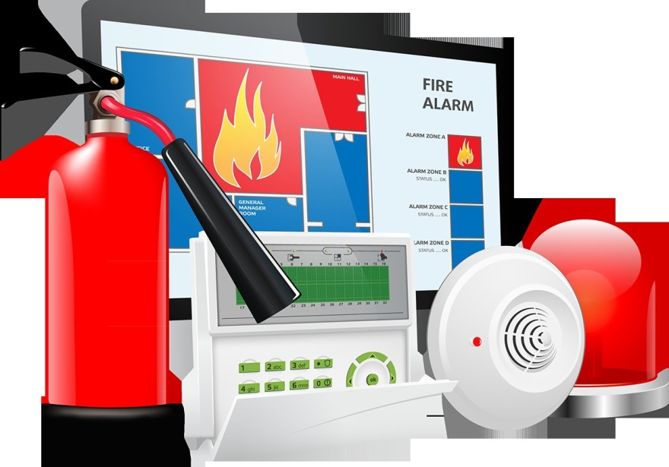
МОДУЛЬ 3. СИСТЕМЫ ПРОТИВОПОЖАРНОЙ ЗАЩИТЫ
ПОЖАРНОЯ БЕЗОПАСНОСТЬ ДЛЯ ЛИЦ, НА КОТОРЫХ ВОЗЛОЖЕНА ТРУДОВАЯ ФУНКЦИЯ ПО ПРОВЕДЕНИЮ ПРОТИВОПОЖАРНОГО ИНСТРУКТАЖА

Slide 2
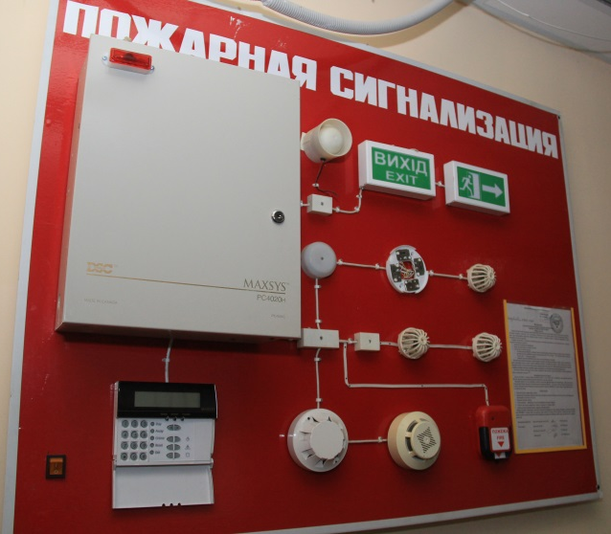
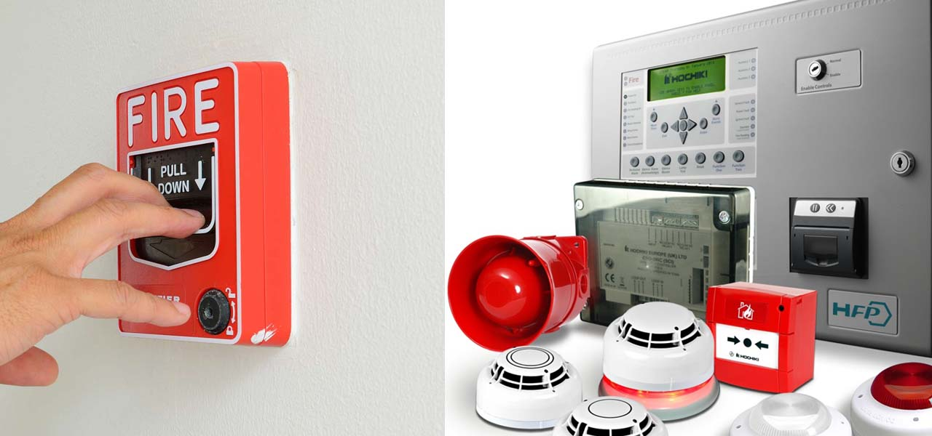

Целью создания систем противопожарной защиты является защита людей и имущества от воздействия опасных факторов пожара и (или) ограничение его последствий.
Защита людей и имущества от воздействия опасных факторов пожара и (или) ограничение его последствий обеспечиваются снижением динамики нарастания опасных факторов пожара, эвакуацией людей и имущества в безопасную зону и (или) тушением пожара.
Системы противопожарной защиты должны обладать надежностью и устойчивостью к воздействию опасных факторов пожара в течение времени, необходимого для достижения целей обеспечения пожарной безопасности.
Состав и функциональные характеристики систем противопожарной защиты объектов устанавливаются нормативными документами по пожарной безопасности.
ТЕМА 3.1. СПОСОБЫ ЗАЩИТЫ ЛЮДЕЙ И ИМУЩЕСТВА ОТ ВОЗДЕЙСТВИЯ ОПАСНЫХ ФАКТОРОВ ПОЖАРА

Slide 3
СИСТЕМА ПОЖАРНОЙ СИГНАЛИЗАЦИИ
совокупность установок пожарной сигнализации, смонтированных на одном объекте и контролируемых с общего пожарного поста.
ПОЖАРНАЯ СИГНАЛИЗАЦИЯ
совокупность технических средств, предназначенных для обнаружения пожара, обработки, передачи в заданном виде извещения о пожаре, спец. информации и (или) выдачи команд на включение автоматических установок пожаротушения и включение исполнительных установок систем противодымной защиты, технологического и инженерного оборудования, а также др. устройств противопожарной защиты.
СИСТЕМЫ ОБНАРУЖЕНИЯ ПОЖАРА (установки и системы пожарной сигнализации), оповещения и управления эвакуацией людей при пожаре должны обеспечивать автоматическое обнаружение пожара за время, необходимое для включения систем оповещения о пожаре в целях организации безопасной (с учетом допустимого пожарного риска) эвакуации людей в условиях конкретного объекта.
ТЕМА 3.1. СПОСОБЫ ЗАЩИТЫ ЛЮДЕЙ И ИМУЩЕСТВА ОТ ВОЗДЕЙСТВИЯ ОПАСНЫХ ФАКТОРОВ ПОЖАРА

Slide 4
Защита людей и имущества от воздействия опасных факторов пожара и (или) ограничение последствий их воздействия обеспечиваются одним или несколькими из следующих способов:
1) применение объемно-планировочных решений и средств, обеспечивающих ограничение распространения пожара за пределы очага;
2) устройство эвакуационных путей, удовлетворяющих требованиям безопасной эвакуации людей при пожаре;
3) устройство систем обнаружения пожара (установок и систем пожарной сигнализации), оповещения и управления эвакуацией людей при пожаре;
4) применение систем коллективной защиты (в том числе противодымной) и средств индивидуальной защиты людей от воздействия опасных факторов пожара;
5) применение основных строительных конструкций с пределами огнестойкости и классами пожарной опасности, соответствующими требуемым степени огнестойкости и классу конструктивной пожарной опасности зданий и сооружений, а также с ограничением пожарной опасности поверхностных слоев (отделок, облицовок и средств огнезащиты) строительных конструкций на путях эвакуации;
ТЕМА 3.1. СПОСОБЫ ЗАЩИТЫ ЛЮДЕЙ И ИМУЩЕСТВА ОТ ВОЗДЕЙСТВИЯ ОПАСНЫХ ФАКТОРОВ ПОЖАРА

Slide 5
Защита людей и имущества от воздействия опасных факторов пожара и (или) ограничение последствий их воздействия обеспечиваются одним или несколькими из следующих способов (продолжение):
6) применение огнезащитных составов (в том числе антипиренов и огнезащитных красок) и строительных материалов (облицовок) для повышения пределов огнестойкости строительных конструкций;
7) устройство аварийного слива пожароопасных жидкостей и аварийного стравливания горючих газов из аппаратуры;
8) устройство на технологическом оборудовании систем противовзрывной защиты;
9) применение первичных средств пожаротушения;
10) применение автоматических и (или) автономных установок пожаротушения;
11) организация деятельности подразделений пожарной охраны.
ТЕМА 3.1. СПОСОБЫ ЗАЩИТЫ ЛЮДЕЙ И ИМУЩЕСТВА ОТ ВОЗДЕЙСТВИЯ ОПАСНЫХ ФАКТОРОВ ПОЖАРА

Slide 6
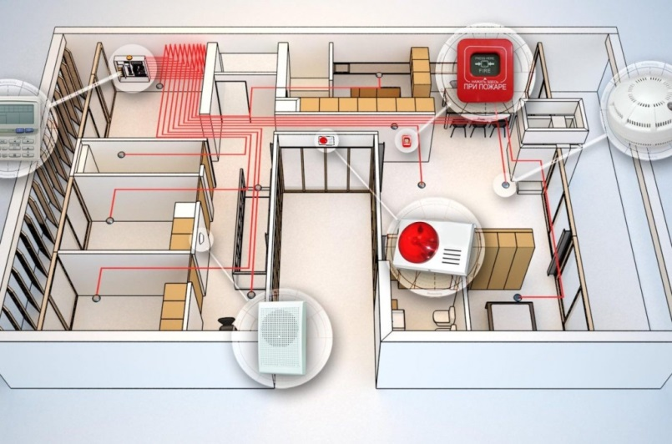


Каждое здание или сооружение должно иметь объемно-планировочное решение и конструктивное исполнение эвакуационных путей, обеспечивающие безопасную эвакуацию людей при пожаре. При невозможности безопасной эвакуации людей должна быть обеспечена их защита посредством применения систем коллективной защиты.
Для обеспечения безопасной эвакуации людей должны быть:
1) установлены необходимое количество, размеры и соответствующее конструктивное исполнение эвакуационных путей и эвакуационных выходов;
2) обеспечено беспрепятственное движение людей по эвакуационным путям и через эвакуационные выходы;
3) организованы оповещение и управление движением людей по эвакуационным путям (в том числе с использованием световых указателей, звукового и речевого оповещения).
Безопасная эвакуация людей из зданий и сооружений при пожаре считается обеспеченной, если интервал времени от момента обнаружения пожара до завершения процесса эвакуации людей в безопасную зону не превышает необходимого времени эвакуации людей при пожаре.
Размещение помещений с массовым пребыванием людей, в том числе детей и групп населения с ограниченными возможностями передвижения, и применение пожароопасных строительных материалов в конструктивных элементах путей эвакуации должны определяться техническими регламентами, принятыми в соответствии с Федеральным законом "О техническом регулировании".
ТЕМА 3.2. ПУТИ ЭВАКУАЦИИ ЛЮДЕЙ ПРИ ПОЖАРЕ

Slide 7
ТЕХНИЧЕСКИЕ СРЕДСТВА ОПОВЕЩЕНИЯ И УПРАВЛЕНИЯ ЭВАКУАЦИЕЙ
это совокупность технических средств (приборов управления оповещателями, пожарных оповещателей), предназначенных для оповещения людей о пожаре.
Оповещение людей о пожаре, управление эвакуацией людей и обеспечение их безопасной эвакуации при пожаре в зданиях и сооружениях должны осуществляться одним из следующих способов или комбинацией следующих способов:
1) подача световых, звуковых и (или) речевых сигналов во все помещения с постоянным или временным пребыванием людей;
2) трансляция специально разработанных текстов о необходимости эвакуации, путях эвакуации, направлении движения и других действиях, обеспечивающих безопасность людей и предотвращение паники при пожаре;
3) размещение и обеспечение освещения знаков пожарной безопасности на путях эвакуации в течение нормативного времени;
4) включение эвакуационного (аварийного) освещения;
5) дистанционное открывание запоров дверей эвакуационных выходов;
6) обеспечение связью пожарного поста (диспетчерской) с зонами оповещения людей о пожаре;
7) иные способы, обеспечивающие эвакуацию.
Системы оповещения людей о пожаре и управления эвакуацией людей должны функционировать в течение времени, необходимого для завершения эвакуации людей из здания, сооружения.
Технические средства, используемые для оповещения людей о пожаре и управления эвакуацией людей из здания, сооружения при пожаре, должны быть разработаны с учетом состояния здоровья и возраста эвакуируемых людей.
ТЕМА 3.2. ПУТИ ЭВАКУАЦИИ ЛЮДЕЙ ПРИ ПОЖАРЕ

Slide 8
Информация, передаваемая системами оповещения людей о пожаре и управления эвакуацией людей, должна соответствовать информации, содержащейся в разработанных и размещенных на каждом этаже зданий и сооружений планах эвакуации людей.
Пожарные оповещатели, устанавливаемые на объекте, должны обеспечивать однозначное информирование людей о пожаре в течение времени эвакуации, а также выдачу дополнительной информации, отсутствие которой может привести к снижению уровня безопасности людей.
В любой точке защищаемого объекта, где требуется оповещение людей о пожаре, уровень громкости, формируемый звуковыми и речевыми оповещателями, должен быть выше допустимого уровня шума. Речевые оповещатели должны быть расположены таким образом, чтобы в любой точке защищаемого объекта, где требуется оповещение людей о пожаре, обеспечивалась разборчивость передаваемой речевой информации.
Звуковые и речевые устройства оповещения людей о пожаре не должны иметь разъемных устройств, возможности регулировки уровня громкости и должны быть подключены к электрической сети, а также к другим средствам связи. Коммуникации систем оповещения людей о пожаре и управления эвакуацией людей допускается совмещать с радиотрансляционной сетью здания и сооружения.
Световые оповещатели должны обеспечивать контрастное восприятие информации в диапазоне, характерном для защищаемого объекта.
ТЕМА 3.2. ПУТИ ЭВАКУАЦИИ ЛЮДЕЙ ПРИ ПОЖАРЕ

Slide 9
Оповещение о пожаре может выполняться как системой оповещения и управления эвакуацией людей при пожаре (СОУЭ),так и человеком (сотрудником, работником объекта и т.п.).
Системы оповещения и управления эвакуацией людей при пожаре должны обеспечивать в соответствии с планами эвакуации передачу сигналов оповещения одновременно по всему зданию (сооружению) или выборочно позонно в отдельные его части (этажи, секции и т. п.).
На объекте с массовым пребыванием людей (кроме жилых домов), а также на объекте с рабочими местами на этаже для 10 и более человек руководитель организации обеспечивает наличие планов эвакуации людей при пожаре.
На объектах с массовым пребыванием людей (50 и более человек) в дополнение к схематическому плану эвакуации людей при пожаре должна быть разработана инструкция, определяющая действия персонала по обеспечению безопасной и быстрой эвакуации людей, по которой не реже 1 раза в полугодие должны проводиться практические тренировки всех задействованных для эвакуации работников.
Информация, передаваемая системами оповещения людей о пожаре и управления эвакуацией людей, должна соответствовать информации, содержащейся в разработанных и размещенных на каждом этаже зданий планах эвакуации людей.
Эвакуационные знаки пожарной безопасности, принцип действия которых основан на работе от электрической сети, включаются одновременно с основными осветительными приборами рабочего освещения.
ТЕМА 3.2. ПУТИ ЭВАКУАЦИИ ЛЮДЕЙ ПРИ ПОЖАРЕ

Slide 10
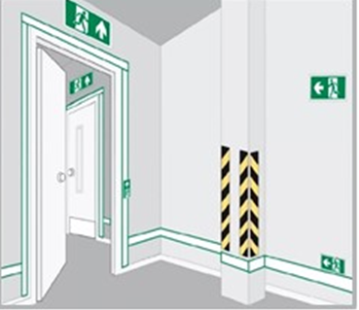
ТРЕБОВАНИЯ ПОЖАРНОЙ БЕЗОПАСНОСТИ К ЭВАКУАЦИОННЫМ ПУТЯМ, ЭВАКУАЦИОННЫМ И АВАРИЙНЫМ ВЫХОДАМ
Эвакуационные пути в зданиях и сооружениях и выходы из зданий и сооружений должны обеспечивать безопасную эвакуацию людей. Расчет эвакуационных путей и выходов производится без учета применяемых в них средств пожаротушения.
К эвакуационным выходам из зданий и сооружений относятся выходы, которые ведут:
1) из помещений первого этажа наружу:
а) непосредственно;
б) через коридор;
в) через вестибюль (фойе);
г) через лестничную клетку;
д) через коридор и вестибюль (фойе);
е) через коридор, рекреационную площадку и лестничную клетку;
2) из помещений любого этажа, кроме первого:
а) непосредственно на лестничную клетку или на лестницу 3-го типа;
б) в коридор, ведущий непосредственно на лестничную клетку или на лестницу 3-го типа;
в) в холл (фойе), имеющий выход непосредственно на лестничную клетку или на лестницу 3-го типа;
г) на эксплуатируемую кровлю или на специально оборудованный участок кровли, ведущий на лестницу 3-го типа;
3) в соседнее помещение (кроме помещения класса Ф5 категорий А и Б), расположенное на том же этаже и обеспеченное выходами, указанными в пунктах 1 и 2 настоящей части. Выход из технических помещений без постоянных рабочих мест в помещения категорий А и Б считается эвакуационным, если в технических помещениях размещается оборудование по обслуживанию этих пожароопасных помещений.
ТЕМА 3.2. ПУТИ ЭВАКУАЦИИ ЛЮДЕЙ ПРИ ПОЖАРЕ

Slide 11
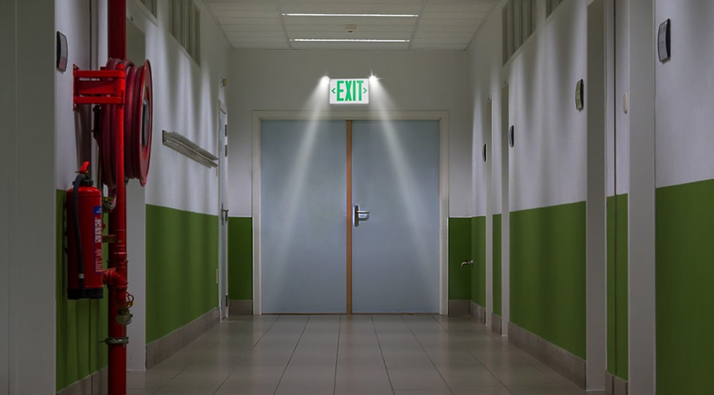
ЭВАКУАЦИОННЫМИ ВЫХОДАМИ СЧИТАЮТСЯ ТАКЖЕ:
1)выходы из подвалов через общие лестничные клетки в тамбур с обособленным выходом наружу, отделенным от остальной части лестничной клетки глухой противопожарной перегородкой 1-го типа, расположенной между лестничными маршами от пола подвала до промежуточной площадки лестничных маршей между первым и вторым этажами;
2) выходы из подвальных этажей с помещениями категорий В1 - В4, Г и Д в помещения категорий В1 - В4, Г и Д и вестибюль, расположенные на первом этаже зданий класса Ф5;
3) выходы из фойе, гардеробных, курительных и санитарных помещений, размещенных в подвальных или цокольных этажах зданий классов Ф2, Ф3 и Ф4, в вестибюль первого этажа по отдельным лестницам 2-го типа;
4) выходы из помещений непосредственно на лестницу 2-го типа, в коридор или холл (фойе, вестибюль), ведущие на такую лестницу, при условии соблюдения ограничений, установленных нормативными документами по пожарной безопасности;
5) распашные двери в воротах, предназначенных для въезда (выезда) железнодорожного и автомобильного транспорта.
В проемах эвакуационных выходов запрещается устанавливать раздвижные и подъемно-опускные двери, вращающиеся двери, турникеты и другие предметы, препятствующие свободному проходу людей.
Количество и ширина эвакуационных выходов из помещений с этажей и из зданий определяются в зависимости от максимально возможного числа эвакуируемых через них людей и предельно допустимого расстояния от наиболее удаленного места возможного пребывания людей (рабочего места) до ближайшего эвакуационного выхода.
ТЕМА 3.2. ПУТИ ЭВАКУАЦИИ ЛЮДЕЙ ПРИ ПОЖАРЕ

Slide 12


НЕ МЕНЕЕ ДВУХ ЭВАКУАЦИОННЫХ ВЫХОДОВ ДОЛЖНЫ ИМЕТЬ:
как правило, помещения подвальных и цокольных этажей (заглубленных более чем на 0,5 м), предназначенные для одновременного пребывания более 6 человек. В помещениях указанных этажей, предназначенных для одновременного пребывания от 6 до 15 человек, один из двух выходов допускается предусматривать аварийным;
помещения, предназначенные для одновременного пребывания 50 и более человек; помещения, за исключением помещений класса Ф5, рассчитанные на единовременное пребывание в нем менее 50 человек (в том числе амфитеатр или балкон зрительного зала), с расстоянием вдоль прохода от наиболее удаленного места (рабочего места) до эвакуационного выхода более 25 м. При наличии эвакуационных выходов в это помещение из соседних помещений с пребыванием более 5 человек каждое, указанное расстояние должно включать в себя длину пути эвакуации людей из этих помещений;
помещение, если суммарное количество людей, находящихся в нем и примыкающих помещениях (с эвакуационным выходом только через это помещение), составляет 50 и более человек.
ТЕМА 3.2. ПУТИ ЭВАКУАЦИИ ЛЮДЕЙ ПРИ ПОЖАРЕ

Slide 13
Если из помещения требуется устройство не менее 2-х эвакуационных выходов, то через одно соседнее помещение допускается предусматривать не более 50% таких выходов.
Не менее двух эвакуационных выходов, как правило, должны иметь этажи зданий класса Ф1.1, Ф1.2, Ф2.1, Ф2.2, Ф3, Ф4.
При высоте расположения этажа не более 15 м допускается (кроме зданий V степени огнестойкости) предусматривать один эвакуационный выход с этажа (или с части этажа, отделенной от других частей этажа противопожарными стенами не ниже 2-го типа или противопожарными перегородками 1-го типа) класса функциональной пожарной опасности Ф1.2, Ф3 и Ф4.3 площадью не более 300 м2 с численностью не более 20 человек и при оборудовании выхода на указанную лестничную клетку с этажа, а также с нижележащих этажей, противопожарными дверями 2-го типа. Выход с эксплуатируемой кровли в указанном случае должен вести непосредственно в лестничную клетку.
ТЕМА 3.2. ПУТИ ЭВАКУАЦИИ ЛЮДЕЙ ПРИ ПОЖАРЕ

Slide 14

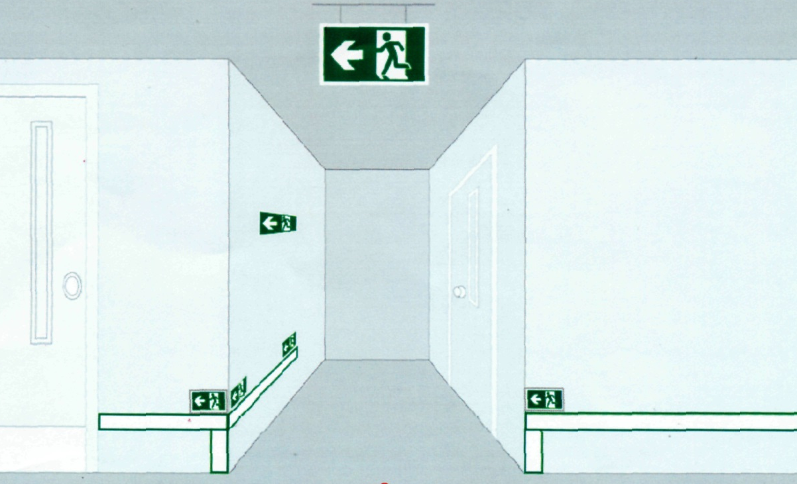
Не менее двух эвакуационных выходов должны иметь этажи зданий с численностью 50 и более человек на этаже.
Не менее двух эвакуационных выходов должны иметь подвальные, а также цокольные этажи, заглубленные более чем на 0,5 м, при площади более 300 м2 или предназначенные для одновременного пребывания более 15 человек. Подвальные и цокольные этажи (заглубленные более чем на 0,5 м), за исключением технических этажей, предназначенных только для прокладки инженерных сетей без размещения инженерного оборудования, а также за исключением зданий класса Ф5, следует разделять на секции противопожарными преградами (перегородки не ниже 1-го типа, перекрытия не ниже 3-го типа). Площадь такой секции не должна превышать 700 м2 .
ТЕМА 3.2. ПУТИ ЭВАКУАЦИИ ЛЮДЕЙ ПРИ ПОЖАРЕ

Slide 15






ЗНАКИ Пожарной безопасности
Выход здесь
Устанавливают такой знак над дверями (или на дверях) эвакуационных выходов. Он может быть расположен и на стенах помещений вместе с направляющей стрелкой для указания направления движения к эвакуационному выходу.
Направление к эвакуационному выходу по лестнице
Знак устанавливается на лестничных площадках или стенах, прилегающих к лестничному маршу.
Пункт (место) сбора
Указатель выхода
Устанавливают знак над дверями эвакуационного выхода.
Указатель запасного выхода
Этот знак отличается от знака «Указатель выхода» тем, что на нём напечатаны слова «Запасной выход» и, соответственно, размещается этот знак над дверями запасного выхода.
Направление к эвакуационному выходу
ТЕМА 3.2. ПУТИ ЭВАКУАЦИИ ЛЮДЕЙ ПРИ ПОЖАРЕ

Slide 16
КРИТЕРИИ ОСНАЩЕНИЯ ЗДАНИЙ СИСТЕМОЙ ПОЖАРНОЙ СИГНАЛИЗАЦИИ И АВТОМАТИЧЕСКИМИ УСТАНОВКАМИ ПОЖАРОТУШЕНИЯ
Объект защиты | Нормативный показатель
 | автоматические установки пожаротушения | система пожарной сигнализации
1. Здания складов категории В по пожарной опасности с хранением на стеллажах с высотой складирования свыше 5,5 метра | независимо от площади и этажности здания | -
2. Здания складов категории В по пожарной опасности высотой 2 этажа и более (кроме указанных в пункте 1 настоящего документа) | независимо от площади здания | -
3. Здания архивов, уникальных изданий, отчетов, рукописей и другой документации особой ценности | независимо от площади здания | -
4. Здания и сооружения для автомобилей:
4.1. автостоянки закрытого типа:
4.1.1. подземные, надземные высотой 2 этажа и более | независимо от площади здания (сооружения) | -
4.1.2. надземные одноэтажные:
4.1.2.1. здания I, II и III степени огнестойкости | при площади здания (сооружения) 7000 кв. метров и более | при площади здания (сооружения) менее 7000 кв. метров
4.1.2.2. здания IV степени огнестойкости класса конструктивной пожарной опасности С0 | при площади здания (сооружения) 3600 кв. метров и более | при площади здания (сооружения) менее 3600 кв. метров
4.1.2.3. здания IV степени огнестойкости класса конструктивной пожарной опасности С1 | при площади здания 2000 кв. метров и более | при площади здания менее 2000 кв. метров
ТЕМА 3.3. СИСТЕМЫ ОБНАРУЖЕНИЯ ПОЖАРА, ОПОВЕЩЕНИЯ И УПРАВЛЕНИЯ ЭВАКУАЦИЕЙ ЛЮДЕЙ ПРИ ПОЖАРЕ

Slide 17
КРИТЕРИИ ОСНАЩЕНИЯ ЗДАНИЙ СИСТЕМОЙ ПОЖАРНОЙ СИГНАЛИЗАЦИИ И АВТОМАТИЧЕСКИМИ УСТАНОВКАМИ ПОЖАРОТУШЕНИЯ
Объект защиты | Нормативный показатель
 | автоматические установки пожаротушения | система пожарной сигнализации
4.1.2.4. здания IV степени огнестойкости класса конструктивной пожарной опасности С2 и С3 | при площади здания 1000 кв. метров и более | при площади здания менее 1000 кв. метров
4.1.3. здания механизированных автостоянок | независимо от площади и этажности здания | -
5. Здания высотой более 30 метров (за исключением жилых зданий и производственных зданий категорий Г и Д по пожарной опасности) | независимо от площади здания | -
6. Жилые здания высотой более 28 метров | - | независимо от площади здания
7. Специализированные дома, дома-интернаты для престарелых и инвалидов, детей-инвалидов | - | независимо от площади здания
8. Общежития, специализированные жилые дома для престарелых и инвалидов | - | независимо от площади здания
9. Здания общественного и административно-бытового назначения (IV и V степени огнестойкости) класса конструктивной пожарной опасности С2 и С3:
9.1. общественного назначения | при площади здания 800 кв. метров и более | при площади здания менее 800 кв. метров
9.2. административно-бытового назначения | при общей площади здания 1200 кв. метров и более | при площади здания менее 1200 кв. метров
ТЕМА 3.3. СИСТЕМЫ ОБНАРУЖЕНИЯ ПОЖАРА, ОПОВЕЩЕНИЯ И УПРАВЛЕНИЯ ЭВАКУАЦИЕЙ ЛЮДЕЙ ПРИ ПОЖАРЕ

Slide 18
КРИТЕРИИ ОСНАЩЕНИЯ ЗДАНИЙ СИСТЕМОЙ ПОЖАРНОЙ СИГНАЛИЗАЦИИ И АВТОМАТИЧЕСКИМИ УСТАНОВКАМИ ПОЖАРОТУШЕНИЯ
Объект защиты | Нормативный показатель
 | автоматические установки пожаротушения | система пожарной сигнализации
10. Здания и сооружения по переработке и хранению зерна | - | независимо от площади и этажности здания
11. Здания общественного и административно-бытового назначения | - | независимо от площади и этажности здания
12. Здания предприятий торговли (кроме зданий по продаже и подготовке к продаже автомобилей), за исключением помещений хранения и подготовки к продаже мяса, рыбы, фруктов и овощей (в негорючей упаковке), металлической посуды, негорючих строительных материалов:
12.1. одноэтажные здания:
12.1.1. при размещении торгового зала в цокольном, заглубленном более чем на 0,5 метра, или подвальном этажах | при площади здания 200 кв. метров и более | при площади здания менее 200 кв. метров
12.1.2. при размещении торгового зала в наземной части здания | при площади здания 3500 кв. метров и более | при площади здания менее 3500 кв. метров
12.2. двухэтажные здания:
12.2.1. при размещении торгового зала в цокольном, заглубленном более чем на 0,5 метра, или подвальном этажах | независимо от площади здания | -
12.2.2. при размещении торгового зала в наземной части здания | при площади здания 3500 кв. метров и более | при площади здания 3500 кв. метров и более
ТЕМА 3.3. СИСТЕМЫ ОБНАРУЖЕНИЯ ПОЖАРА, ОПОВЕЩЕНИЯ И УПРАВЛЕНИЯ ЭВАКУАЦИЕЙ ЛЮДЕЙ ПРИ ПОЖАРЕ

Slide 19
КРИТЕРИИ ОСНАЩЕНИЯ ЗДАНИЙ СИСТЕМОЙ ПОЖАРНОЙ СИГНАЛИЗАЦИИ И АВТОМАТИЧЕСКИМИ УСТАНОВКАМИ ПОЖАРОТУШЕНИЯ
Объект защиты | Нормативный показатель
 | автоматические установки пожаротушения | система пожарной сигнализации
12.3. здания высотой 3 этажа и более | независимо от площади здания | -
12.4. здания специализированных предприятий торговли по продаже легковоспламеняющихся и горючих жидкостей (за исключением расфасованного товара в таре емкостью не более 20 литров) | независимо от площади здания | -
13. Объекты и комплексы религиозного назначения (кроме отдельно стоящих объектов, состоящих из единственного помещения). Производственные, складские и жилые здания комплексов религиозного назначения оборудуются в соответствии с требованиями соответствующих пунктов | - | независимо от площади и этажности здания
14. Здания выставочных павильонов:
14.1. одноэтажные здания | при площади здания 1000 кв. метров и более | при площади здания менее 1000 кв. метров
14.2. здания высотой 2 этажа и более | независимо от площади здания | -
ТЕМА 3.3. СИСТЕМЫ ОБНАРУЖЕНИЯ ПОЖАРА, ОПОВЕЩЕНИЯ И УПРАВЛЕНИЯ ЭВАКУАЦИЕЙ ЛЮДЕЙ ПРИ ПОЖАРЕ

Slide 20
КРИТЕРИИ ОСНАЩЕНИЯ СООРУЖЕНИЙ СИСТЕМОЙ ПОЖАРНОЙ СИГНАЛИЗАЦИИ И АВТОМАТИЧЕСКИМИ УСТАНОВКАМИ ПОЖАРОТУШЕНИЯ
Объект защиты | Нормативный показатель
 | автоматические установки пожаротушения | система пожарной сигнализации
1. Кабельные сооружения электростанций (за исключением частично закрытых кабельных галерей, прокладываемых снаружи зданий и сооружений) | независимо от площади сооружения | -
2. Кабельные сооружения подстанций:
2.1. напряжением 500 киловольт и выше | независимо от площади сооружения | -
2.2. напряжением менее 500 киловольт | - | независимо от площади сооружения
3. Кабельные сооружения подстанций глубокого ввода напряжением 110-220 киловольт с трансформаторами:
3.1. мощностью 63 мегавольт-ампер и выше | независимо от площади сооружения | -
3.2. мощностью менее 63 мегавольт-ампер | - | независимо от площади сооружения
4. Кабельные сооружения промышленных и общественных зданий | объемом сооружения более 100 куб. метров | объемом сооружения менее 100 куб. метров
5. Комбинированные тоннели производственных и общественных зданий при прокладке в них кабелей и проводов напряжением 220 вольт и выше:
5.1. объемом сооружения более 100 куб. метров | 12 и более кабелей | от 5 до 12 кабелей
ТЕМА 3.3. СИСТЕМЫ ОБНАРУЖЕНИЯ ПОЖАРА, ОПОВЕЩЕНИЯ И УПРАВЛЕНИЯ ЭВАКУАЦИЕЙ ЛЮДЕЙ ПРИ ПОЖАРЕ

Slide 21
КРИТЕРИИ ОСНАЩЕНИЯ СООРУЖЕНИЙ СИСТЕМОЙ ПОЖАРНОЙ СИГНАЛИЗАЦИИ И АВТОМАТИЧЕСКИМИ УСТАНОВКАМИ ПОЖАРОТУШЕНИЯ
Объект защиты | Нормативный показатель
 | автоматические установки пожаротушения | система пожарной сигнализации
5.2. объемом сооружения менее 100 куб. метров | - | 5 и более кабелей
6. Кабельные тоннели и полностью закрытые галереи (в том числе комбинированные), прокладываемые между промышленными зданиями | - | объем сооружения 50 куб. метров и более
7. Городские кабельные коллекторы и тоннели (в том числе комбинированные) | - | независимо от площади и объема сооружения
8. Кабельные сооружения при прокладке в них маслонаполненных кабелей | - | независимо от площади сооружения
9. Закрытые галереи, эстакады для транспортирования лесоматериалов | - | независимо от длины сооружения
10. Пространства за подвесными потолками при прокладке в них воздуховодов, трубопроводов с изоляцией, выполненной из материалов группы горючести Г2-Г4, а также кабелей (проводов), не распространяющих горение, и с показателями пожарной опасности по пределу распространения горения кабельного изделия при групповой прокладке П1а, П1б, П2, П3 и П4, в том числе при их совместной прокладке:
10.1. воздуховодов, трубопроводов или кабелей (проводов), в том числе при их совместной прокладке, с объемом горючей массы кабелей (проводов) | 7 и более литров на 1 метр кабельной линии | -
10.2. кабелей (проводов), не распространяющих горение, с общим объемом горючей массы | - | от 1,5 литра до 7 литров на 1 метр кабельной линии
11. Емкостные сооружения (резервуары) для наземного хранения легковоспламеняющихся и горючих жидкостей | объемом 5000 куб. метров и более | -
ТЕМА 3.3. СИСТЕМЫ ОБНАРУЖЕНИЯ ПОЖАРА, ОПОВЕЩЕНИЯ И УПРАВЛЕНИЯ ЭВАКУАЦИЕЙ ЛЮДЕЙ ПРИ ПОЖАРЕ

Slide 22
КРИТЕРИИ ОСНАЩЕНИЯ ПОМЕЩЕНИЙ СИСТЕМОЙ ПОЖАРНОЙ СИГНАЛИЗАЦИИ И АВТОМАТИЧЕСКИМИ УСТАНОВКАМИ ПОЖАРОТУШЕНИЯ
Объект защиты | Нормативный показатель
 | автоматические установки пожаротушения | система пожарной сигнализации
Помещения складского назначения
1. Категории А и Б по взрывопожарной опасности (кроме помещений, расположенных в зданиях и сооружениях по переработке и хранению зерна) | при площади помещения 300 кв. метров и более | при площади помещения менее 300 кв. метров
2. Для хранения каучука, целлулоида и изделий из него, спичек, щелочных металлов, пиротехнических изделий | независимо от площади помещения | -
3. Для хранения шерсти, меха и изделий из них, фото-, кино-, аудиопленки на горючей основе | независимо от площади помещения | -
4. Категории В1 по пожарной опасности (кроме помещений, указанных в пунктах 2 и 3 настоящего документа, и помещений, расположенных в зданиях и сооружениях по переработке и хранению зерна) при их размещении:
4.1. в цокольном, заглубленном более чем на 0,5 метра, и подвальном этажах | независимо от площади помещения | -
4.2. в надземных этажах | при площади помещения 300 кв. метров и более | при площади помещения менее 300 кв. метров
5. Категорий В2-В3 по пожарной опасности (кроме помещений, указанных в пунктах 2 и 3 настоящего документа, и помещений, расположенных в зданиях и сооружениях по переработке и хранению зерна) при их размещении:
ТЕМА 3.3. СИСТЕМЫ ОБНАРУЖЕНИЯ ПОЖАРА, ОПОВЕЩЕНИЯ И УПРАВЛЕНИЯ ЭВАКУАЦИЕЙ ЛЮДЕЙ ПРИ ПОЖАРЕ

Slide 23
Объект защиты | Нормативный показатель
 | автоматические установки пожаротушения | система пожарной сигнализации
Помещения складского назначения
5.1. в цокольном, заглубленном более чем на 0,5 метра, и подвальном этажах | при площади помещения 300 кв. метров и более | при площади помещения менее 300 кв. метров
5.2. в надземных этажах | при площади помещения 1000 кв. метров и более | при площади помещения менее 1000 кв. метров
Объект защиты | Нормативный показатель
 | автоматические установки пожаротушения | система пожарной сигнализации
Производственные помещения
6. Категории А и Б по взрывопожарной опасности с обращением легковоспламеняющихся и горючих жидкостей, сжиженных горючих газов, горючих пылей и волокон (кроме помещений, указанных в пункте 11 настоящего документа, и помещений, расположенных в зданиях и сооружениях по переработке и хранению зерна) | при площади помещения 300 кв. метров и более | при площади помещения менее 300 кв. метров
7. С наличием щелочных металлов при размещении:
7.1. в цокольном этаже, заглубленном более чем на 0,5 метра | при площади помещения 300 кв. метров и более | при площади помещения менее 300 кв. метров
7.2. в надземных этажах | при площади помещения 500 кв. метров и более | при площади помещения менее 500 кв. метров
ТЕМА 3.3. СИСТЕМЫ ОБНАРУЖЕНИЯ ПОЖАРА, ОПОВЕЩЕНИЯ И УПРАВЛЕНИЯ ЭВАКУАЦИЕЙ ЛЮДЕЙ ПРИ ПОЖАРЕ

Slide 24
КРИТЕРИИ ОСНАЩЕНИЯ ПОМЕЩЕНИЙ СИСТЕМОЙ ПОЖАРНОЙ СИГНАЛИЗАЦИИ И АВТОМАТИЧЕСКИМИ УСТАНОВКАМИ ПОЖАРОТУШЕНИЯ
Объект защиты | Нормативный показатель
 | автоматические установки пожаротушения | система пожарной сигнализации
Производственные помещения
8. Категории В1 по пожарной опасности (кроме помещений, расположенных в зданиях и сооружениях по переработке и хранению зерна) при размещении:
8.1. в цокольном, заглубленном более чем на 0,5 метра, и подвальном этажах | независимо от площади помещения | -
8.2. в надземных этажах (кроме помещений, указанных в пунктах 11-18 настоящего документа) | при площади помещения 300 кв. метров и более | при площади помещения менее 300 кв. метров
9. Категории В2 и В3 по пожарной опасности (кроме помещений, указанных в пунктах 10-18 настоящего документа, и помещений, расположенных в зданиях и сооружениях по переработке и хранению зерна) при их размещении:
9.1. в цокольном, заглубленном более чем на 0,5 метра, и подвальном этажах:
9.1.1. не имеющие выходов непосредственно наружу | при площади помещения 300 кв. метров и более | при площади помещения менее 300 кв. метров
9.1.2. при наличии выходов непосредственно наружу | при площади помещения 700 кв. метров и более | при площади помещения менее 700 кв. метров
9.2. в надземных этажах | при площади помещения 1000 кв. метров и более | при площади помещения менее 1000 кв. метров
10. Маслоподвалы | независимо от площади помещения | -
11. Помещения приготовления: |  | -
11.1. суспензии из алюминиевой пудры, резиновых клеев | независимо от площади помещения | -
11.2. лаков, красок, клеев, мастик, пропиточных составов на основе горючих и легковоспламеняющихся жидкостей | независимо от площади помещения | -
11.3. помещения окрасочных, полимеризации синтетического каучука, огневых подогревателей нефти | независимо от площади помещения | -
12. Помещения высоковольтных испытательных залов, экранированные горючими материалами | независимо от площади помещения | -
13. Помещения для размещения оборудования автоматических систем управления технологическими процессами, работающего в автоматических системах управления сложными технологическими процессами, нарушение которых влияет на безопасность людей | независимо от площади помещения
ТЕМА 5.3. СИСТЕМЫ ОБНАРУЖЕНИЯ ПОЖАРА, ОПОВЕЩЕНИЯ И УПРАВЛЕНИЯ ЭВАКУАЦИЕЙ ЛЮДЕЙ ПРИ ПОЖАРЕ

Slide 25
Средства индивидуальной защиты людей (в том числе защиты их органов зрения и дыхания) должны обеспечивать их безопасность в течение времени, необходимого для эвакуации людей в безопасную зону, или в течение времени, необходимого для проведения специальных работ по тушению пожара.
СИЗ могут применяться как для защиты эвакуируемых и спасаемых людей, так и для защиты пожарных, участвующих в тушении пожара.
Системы коллективной защиты людей должны обеспечивать их безопасность в течение всего времени развития и тушения пожара или времени, необходимого для эвакуации людей в безопасную зону. Безопасность людей в этом случае должна достигаться посредством объемно-планировочных и конструктивных решений безопасных зон в зданиях и сооружениях (в том числе посредством устройства незадымляемых лестничных клеток), а также посредством использования технических средств защиты людей на путях эвакуации от воздействия опасных факторов пожара (в том числе средств противодымной защиты).
КЛАССИФИКАЦИЯ СРЕДСТВ ИНДИВИДУАЛЬНОЙ ЗАЩИТЫ ЛЮДЕЙ ПРИ ПОЖАРЕ
Средства индивидуальной защиты людей при пожаре подразделяются на:
средства индивидуальной защиты органов дыхания и зрения (самоспасатели)
средства локальной защиты тела человека (специальные огнестойкие накидки)
ТЕМА 3.4. СИСТЕМЫ КОЛЛЕКТИВНОЙ ЗАЩИТЫ, СРЕДСТВА ИНДИВИДУАЛЬНОЙ ЗАЩИТЫ И СПАСЕНИЯ ЛЮДЕЙ ОТ ОПАСНЫХ ФАКТОРОВ ПОЖАРА

Slide 26
По принципу действия самоспасатели подразделяются на:
изолирующие ;
фильтрующие.
По назначению самоспасатели подразделяются на:
- изолирующие самоспасатели общего назначения и фильтрующие самоспасатели с временем защитного действия не менее 15 мин, предназначенные для применения людьми, которые самостоятельно эвакуируются из зданий и помещений во время пожара;
- изолирующие самоспасатели специального назначения и фильтрующие самоспасатели с временем защитного действия не менее 25 мин, предназначенные для применения персоналом, ответственным за эвакуацию людей из зданий и помещений во время пожара.
Здания и сооружения классов Ф1.1, Ф1.2, Ф2.1, Ф2.2, Ф3.1, Ф3.2, Ф3.4, Ф3.6, Ф4.1, Ф4.2, Ф4.3, Ф5.1, Ф5.2 должны быть оснащены самоспасателями, предназначенными для защиты людей от токсичных продуктов горения при эвакуации из задымленных помещений во время пожара, и специальными огнестойкими накидками с учетом их использования в общем комплексе способов защиты людей и имущества от воздействия опасных факторов пожара.
Общее количество самоспасателей в зданиях и сооружениях, включая запас самоспасателей, их размещение и условия применения, должны обеспечивать безопасность людей в течение времени, необходимого для эвакуации в безопасную зону.
ТЕМА 3.4. СИСТЕМЫ КОЛЛЕКТИВНОЙ ЗАЩИТЫ, СРЕДСТВА ИНДИВИДУАЛЬНОЙ ЗАЩИТЫ И СПАСЕНИЯ ЛЮДЕЙ ОТ ОПАСНЫХ ФАКТОРОВ ПОЖАРА

Slide 27
СИСТЕМА ПРОТИВОДЫМНОЙ ЗАЩИТЫ ЗДАНИЙ, СООРУЖЕНИЙ
Должна предусматривать использование:
объемно-планировочных решений зданий и сооружений для борьбы с задымлением при пожар
конструктивных решений зданий и сооружений для борьбы с задымлением при пожаре
приточной противодымной вентиляции для создания избыточного давления воздуха в защищаемых помещениях, тамбур-шлюзах и на лестничных клетках
устройств и средств механической и естественной вытяжной противодымной вентиляции для удаления продуктов горения и термического разложения
СООТВЕТСТВИЕ СТЕПЕНИ ОГНЕСТОЙКОСТИ И ПРЕДЕЛА ОГНЕСТОЙКОСТИ СТРОИТЕЛЬНЫХ КОНСТРУКЦИЙ ЗДАНИЙ, СООРУЖЕНИЙ И ПОЖАРНЫХ ОТСЕКОВ
Степень огнестойкости зданий, сооружений и пожарных отсеков | Предел огнестойкости строительных конструкций
 | Несущие стены, колонны и другие несущие элементы | Наружные ненесущие стены | Перекрытия междуэтажные (в том числе чердачные и над подвалами) | Строительные конструкции бесчердачных покрытий |  | Строительные конструкции лестничных клеток
 |  |  |  | настилы (в том числе с утеплителем) | фермы, балки, прогоны | внутренние стены | марши и площадки лестниц
I | R 120 | Е 30 | REI 60 | RE 30 | R 30 | REI 120 | R 60
II | R 90 | Е 15 | REI 45 | RE 15 | R 15 | REI 90 | R 60
III | R 45 | Е 15 | REI 45 | RE 15 | R 15 | REI 60 | R 45
IV | R 15 | Е 15 | REI 15 | RE 15 | R 15 | REI 45 | R 15
V | не нормируется | не нормируется | не нормируется | не нормируется | не нормируется | не нормируется | не нормируется
ТЕМА 3.5. СИСТЕМА ПРОТИВОДЫМНОЙ ЗАЩИТЫ
эта тема была описана в предыдущих презентациях

Slide 28
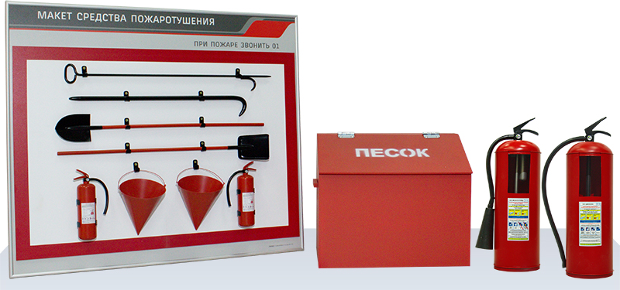
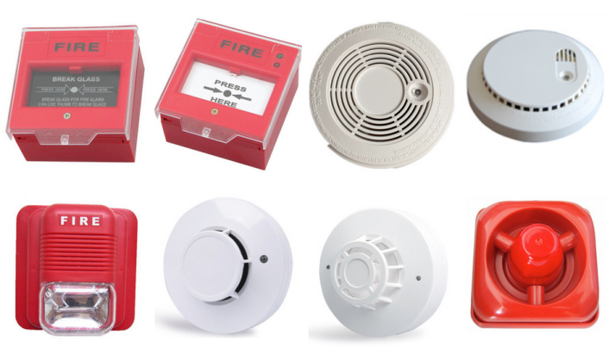

ОГРАНИЧЕНИЕ РАСПРОСТРАНЕНИЯ ПОЖАРА ЗА ПРЕДЕЛЫ ОЧАГА
Должно обеспечиваться одним или несколькими из следующих способов:
Устройство противопожарных преград
Устройство пожарных отсеков и секций, а также ограничение этажности или высоты зданий и сооружений
Применение устройств аварийного отключения и переключение установок и коммуникаций при пожаре
Применение средств, предотвращающих или ограничивающих разлив и растекание жидкостей при пожаре
Применение огнепреграждающих устройств в оборудовании
Применение установок пожаротушения
ТЕМА 3.6. ОГРАНИЧЕНИЕ РАСПРОСТРАНЕНИЯ ПОЖАРА ЗА ПРЕДЕЛЫ ОЧАГА

Slide 29
Части зданий, сооружений, пожарных отсеков, а также помещения различных классов функциональной пожарной опасности должны быть разделены между собой ограждающими конструкциями с нормируемыми пределами огнестойкости и классами конструктивной пожарной опасности или противопожарными преградами. Требования к таким ограждающим конструкциям и типам противопожарных преград устанавливаются с учетом классов функциональной пожарной опасности помещений, величины пожарной нагрузки, степени огнестойкости и класса конструктивной пожарной опасности здания, сооружения, пожарного отсека.
ПРЕДЕЛЫ ОГНЕСТОЙКОСТИ ПРОТИВОПОЖАРНЫХ ПРЕГРАД
Наименование противопожарных преград | Тип противопожарных преград | Предел огнестойкости противопожарных преград | Тип заполнения проемов в противопожарных преградах | Тип тамбур-шлюза
Стены | 1 | REI 150 | 1 | 1
 | 2 | REI 45 | 2 | 2
Перегородки | 1 | EI 45 | 2 | 1
 | 2 | EI 15 | 3 | 2
Светопрозрачные перегородки с остеклением площадью более 25 процентов | 1 | EIW 45 | 2 | 1
 | 2 | EIW 15 | 3 | 2
Перекрытия | 1 | REI 150 | 1 | 1
 | 2 | REI 60 | 2 | 1
 | 3 | REI 45 | 2 | 1
 | 4 | REI 15 | 3 | 2
ТЕМА 3.6. ОГРАНИЧЕНИЕ РАСПРОСТРАНЕНИЯ ПОЖАРА ЗА ПРЕДЕЛЫ ОЧАГА

Slide 30
ПРЕДЕЛЫ ОГНЕСТОЙКОСТИ ЗАПОЛНЕНИЯ ПРОЕМОВ В ПРОТИВОПОЖАРНЫХ ПРЕГРАДАХ
Наименование элементов заполнения проемов в противопожарных преградах | Тип заполнения проемов в противопожарных преградах | Предел огнестойкости
Двери (за исключением дверей с остеклением более 25 процентов и дымогазонепроницаемых дверей), ворота, люки, клапаны, шторы и экраны | 1 | EI 60
 | 2 | EI 30
 | 3 | EI 15
Двери с остеклением более 25 процентов | 1 | EIW 60
 | 2 | EIW 30
 | 3 | EIW 15
Дымогазонепроницаемые двери (за исключением дверей с остеклением более 25 процентов) | 1 | EIS 60
 | 2 | EIS 30
 | 3 | EIS 15
Дымогазонепроницаемые двери с остеклением более 25 процентов, шторы и экраны | 1 | EIWS 60
 | 2 | EIWS 30
 | 3 | EIWS 15
Двери шахт лифтов (при условии, что к ним устанавливаются требования по пределам огнестойкости) | 2 | EI 30 (в зданиях высотой не более 28 метров предел огнестойкости дверей шахт лифтов принимается Е 30)
Окна | 1 | Е 60
 | 2 | Е 30
 | 3 | Е 15
Занавесы | 1 | EI 60
ТЕМА 3.6. ОГРАНИЧЕНИЕ РАСПРОСТРАНЕНИЯ ПОЖАРА ЗА ПРЕДЕЛЫ ОЧАГА

Slide 31
Здания и сооружения должны быть обеспечены первичными средствами пожаротушения лицами, уполномоченными владеть, пользоваться или распоряжаться зданиями и сооружениями.
Номенклатура, количество и места размещения первичных средств пожаротушения устанавливаются в зависимости от вида горючего материала, объемно-планировочных решений здания, сооружения, параметров окружающей среды и мест размещения обслуживающего персонала.
Первичные средства пожаротушения предназначены для использования работниками организаций, личным составом подразделений пожарной охраны и иными лицами в целях борьбы с пожарами и подразделяются на следующие типы:
1) переносные и передвижные огнетушители;
2) пожарные краны и средства обеспечения их использования;
3) пожарный инвентарь;
4) покрывала для изоляции очага возгорания;
5) генераторные огнетушители аэрозольные переносные.
При определении видов и количества первичных средств пожаротушения следует учитывать физико-химические и пожароопасные свойства горючих веществ, их взаимодействие с огнетушащими веществами, а также площадь помещений, открытых площадок и установок.
ТЕМА 3.7. ПЕРВИЧНЫЕ СРЕДСТВА ПОЖАРОТУШЕНИЯ В ЗДАНИЯХ И СООРУЖЕНИЯХ

Slide 32


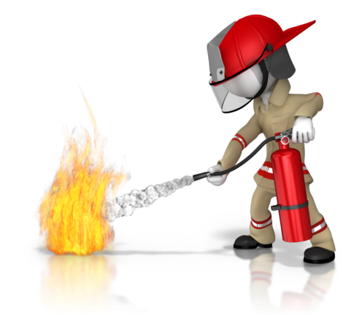
Комплектование технологического оборудования огнетушителями осуществляется согласно требованиям технических условий (паспортов) на это оборудование.
Выбор типа и расчет необходимого количества огнетушителей на объекте защиты (в помещении) осуществляется в соответствии с положениями N 1 и 2 к настоящим Правилам в зависимости от огнетушащей способности огнетушителя, категорий помещений по пожарной и взрывопожарной опасности, а также класса пожара.
Для тушения пожаров различных классов порошковые огнетушители должны иметь соответствующие заряды:
для пожаров класса А - порошок АБСЕ;
для пожаров классов В, С, Е - порошок ВСЕ или АБСЕ;
для пожаров класса D - порошок D.
Выбор огнетушителя (передвижной или переносной) обусловлен размерами возможных очагов пожара.
Допускается использовать огнетушители более высокого ранга, чем предусмотрено приложениями N 1 и 2 к настоящим Правилам.
ТЕМА 3.7. ПЕРВИЧНЫЕ СРЕДСТВА ПОЖАРОТУШЕНИЯ В ЗДАНИЯХ И СООРУЖЕНИЯХ

Slide 33
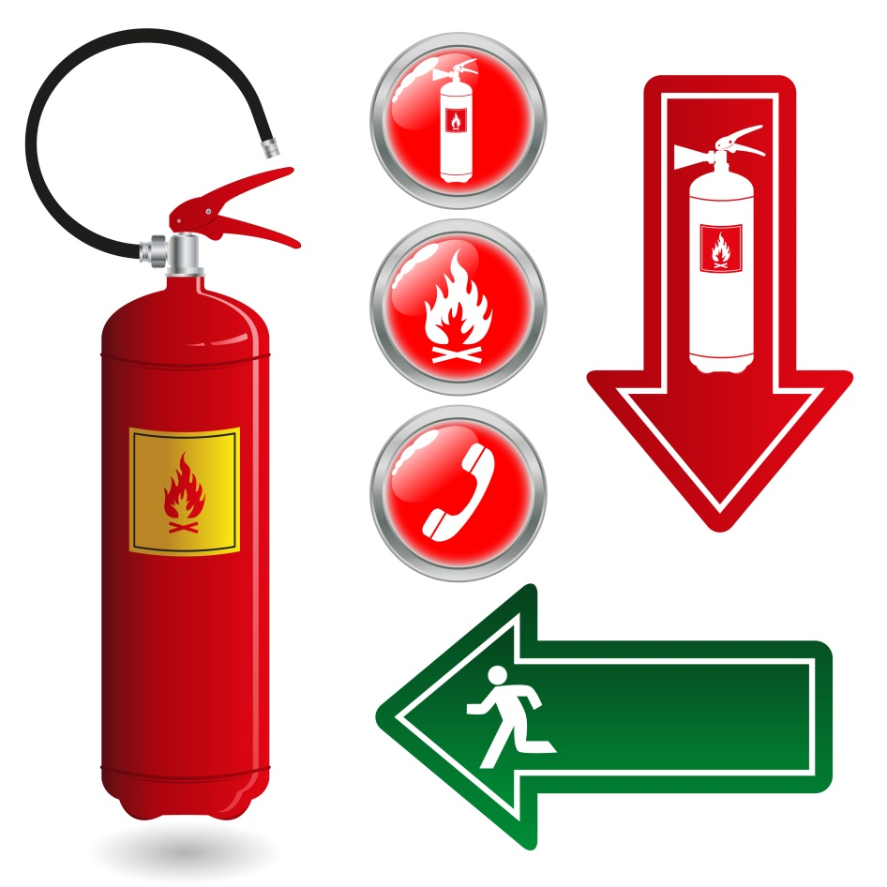
При выборе огнетушителя с соответствующим температурным пределом использования учитываются климатические условия эксплуатации зданий, сооружений, помещений.
Если возможны комбинированные очаги пожара, то предпочтение при выборе огнетушителя отдается более универсальному по области применения.
В общественных зданиях и сооружениях на каждом этаже размещается не менее 2 огнетушителей с минимальным рангом тушения модельного очага пожара в соответствии с приложением N 1 к настоящим Правилам и расстояние до огнетушителя от возможного очага возгорания не должно превышать (расстояние от возможного очага пожара до места размещения переносного огнетушителя (с учетом перегородок, дверных проемов, возможных загромождений, оборудования) не должно превышать 20 метров для помещений административного и общественного назначения, 30 метров - для помещений категорий А, Б и В1-В4 по пожарной и взрывопожарной опасности, 40 метров - для помещений категории Г по пожарной и взрывопожарной опасности, 70 метров - для помещений категории Д по пожарной и взрывопожарной опасности).
Помещение категории Д по взрывопожарной и пожарной опасности не оснащается огнетушителями, если площадь этого помещения не превышает 100 кв. метров.
При наличии нескольких рядом расположенных помещений одного функционального назначения определение необходимого количества огнетушителей осуществляется по суммарной площади этих помещений
ТЕМА 3.7. ПЕРВИЧНЫЕ СРЕДСТВА ПОЖАРОТУШЕНИЯ В ЗДАНИЯХ И СООРУЖЕНИЯХ

Slide 34
Каждый огнетушитель, отправленный с объекта защиты на перезарядку, заменяется заряженным огнетушителем, соответствующим минимальному рангу тушения модельного очага пожара огнетушителя, отправленного на перезарядку.
При защите помещений огнетушителями следует учитывать специфику взаимодействия огнетушащих веществ с защищаемым оборудованием, изделиями и материалами.
Помещения, оборудованные автоматическими установками пожаротушения, обеспечиваются огнетушителями на 50 процентов расчетного количества огнетушителей, при этом расстояние до огнетушителя от возможного очага возгорания не должно превышать норм, (превышать (расстояние от возможного очага пожара до места размещения переносного огнетушителя (с учетом перегородок, дверных проемов, возможных загромождений, оборудования) не должно превышать 20 метров для помещений административного и общественного назначения, 30 метров - для помещений категорий А, Б и В1-В4 по пожарной и взрывопожарной опасности, 40 метров - для помещений категории Г по пожарной и взрывопожарной опасности, 70 метров - для помещений категории Д по пожарной и взрывопожарной опасности).
Здания и сооружения производственного и складского назначения площадью более 500 кв. метров дополнительно оснащаются передвижными огнетушителями по нормам, предусмотренным приложением N 2 к настоящим Правилам. Не требуется оснащение передвижными огнетушителями зданий и сооружений категории Д по взрывопожарной и пожарной опасности.
ТЕМА 3.7. ПЕРВИЧНЫЕ СРЕДСТВА ПОЖАРОТУШЕНИЯ В ЗДАНИЯХ И СООРУЖЕНИЯХ

Slide 35
Приложение N 1
к Правилам противопожарного
режима в Российской Федерации
Нормы обеспечения переносными огнетушителями объектов защиты в зависимости от их категорий по пожарной и взрывопожарной опасности и класса пожара (за исключением автозаправочных станций)
Категория помещения по пожарной и взрывопожарной опасности | Класс пожара | Огнетушители с рангом тушения модельного очага
А,Б,В1-В4 | А | 4А
 | В | 144В
 | С | (4А, 144В, С) или (144В, С)
 | D | D
 | Е | (55В, С, Е)
Г, Д | А | 2А
 | В | 55В
 | С | (2А, 55В, С) или (55В, С)
 | D | D
 | Е | (55В, С, Е)
Общественные здания | А | 2А
 | В | 55В
 | С | (2А, 55В, С) или (55В, С)
 | Е | (55В, С, Е)
1. В помещениях, в которых находятся разные виды горючего материала и возможно возникновение различных классов пожара, используются универсальные по области применения огнетушители.
2. Допускается использовать иные первичные средства пожаротушения, обеспечивающие тушение соответствующего класса пожара и ранг тушения модельного очага пожара, в том числе генераторы огнетушащего аэрозоля переносные.
3. Выбор типа огнетушителя должен быть определен с учетом обеспечения безопасности его применения для людей и имущества.
ТЕМА 3.7. ПЕРВИЧНЫЕ СРЕДСТВА ПОЖАРОТУШЕНИЯ В ЗДАНИЯХ И СООРУЖЕНИЯХ

Slide 36
Приложение N 2
к Правилам противопожарного
режима в Российской Федерации
Нормы оснащения помещений передвижными огнетушителями (за исключением автозаправочных станций)
Категория помещения по пожарной и взрывопожарной опасности | Предельная защищаемая площадь (кв. метров) | Класс пожара | Количество огнетушителей с рангом тушения модельного очага (не менее штук)
А, Б, В1-В4 | 500 | А | 2 - 6А или 1 - 10А
 |  | В | 2 - 144В или 1 - 233В
 |  | С | 2 - (6А, 144В, С) или 1 -(10А, 233В, С)
 |  | D | 1 -D
 |  | Е | 2 - (6А, 144В, С, Е) или 1 -(10А, 233В, С, Е)
Г, Д | 800 | А | 2 - 6А или 1 - 10А
 |  | В | 2 - 144В или 1 - 233В
 |  | С | 2 - (6А, 144В, С) или 1 -(10А, 233В, С) или 2 - (144В, С) или 1 - (233В, С)
 |  | D | 1 -D
 |  | Е | 2-(6А, 144В, С, Е) или 1 -(10А, 233В, С, Е) или 2-(144В, С, Е) или 1 - (233В, С, Е)
1. В помещениях, в которых находятся разные виды горючего материала и возможно возникновение различных классов пожара, используются универсальные по области применения огнетушители.
2. Допускается использовать иные первичные средства пожаротушения, обеспечивающие тушение соответствующего класса пожара и ранг тушения модельного очага пожара.
3. Выбор типа огнетушителя должен быть определен с учетом обеспечения безопасности его применения для людей и имущества.
ТЕМА 3.7. ПЕРВИЧНЫЕ СРЕДСТВА ПОЖАРОТУШЕНИЯ В ЗДАНИЯХ И СООРУЖЕНИЯХ

Slide 37
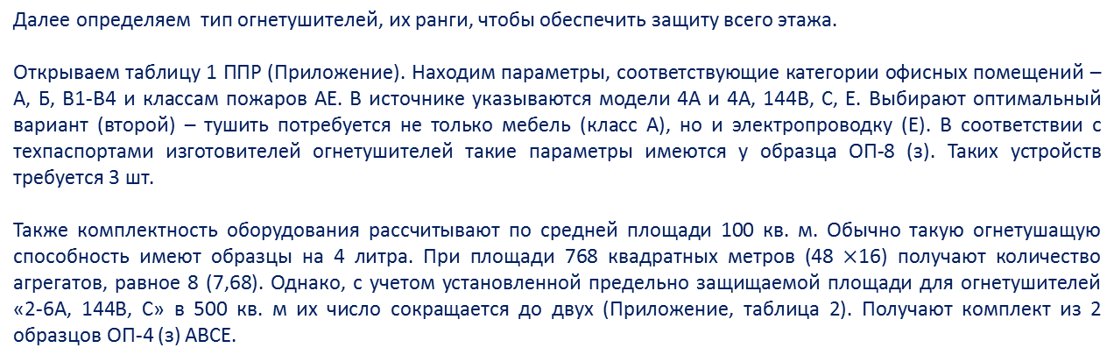
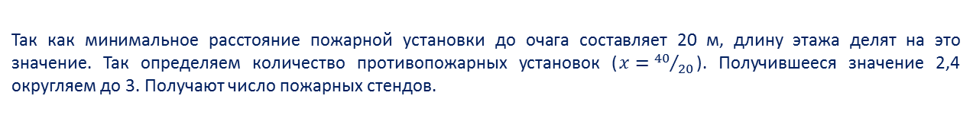
РАСЧЕТ ЗДАНИЯ
Этаж учреждения на плане размечен площадью 48х16. На этаже находится 10 кабинетов (равноудаленных от коридора), два выхода (лестницы), санузел. В помещениях располагается деревянная мебель, оргтехника, электрооборудование (классы А, Е). АУПТ не установлена.
Очаги возгораний возможны в каждом из офисов (розетки, электропроводка). Чтобы не оборудовать все кабинеты ручными огнетушителями, подбираем передвижной – с большей массой заряда.
Так как минимальное расстояние пожарной установки до очага составляет 20 м, длину этажа делят на это значение. Так определяем количество противопожарных установок ($x={40}/{20}$). Получившееся значение 2,4 округляем до 3. Получают число пожарных стендов.
Далее определяем тип огнетушителей, их ранги, чтобы обеспечить защиту всего этажа.
Открываем таблицу 1 ППР (Приложение). Находим параметры, соответствующие категории офисных помещений – А, Б, В1-В4 и классам пожаров АЕ. В источнике указываются модели 4А и 4А, 144В, С, Е. Выбирают оптимальный вариант (второй) – тушить потребуется не только мебель (класс А), но и электропроводку (Е). В соответствии с техпаспортами изготовителей огнетушителей такие параметры имеются у образца ОП-8 (з). Таких устройств требуется 3 шт.
Также комплектность оборудования рассчитывают по средней площади 100 кв. м. Обычно такую огнетушащую способность имеют образцы на 4 литра. При площади 768 квадратных метров (48 $×$16) получают количество агрегатов, равное 8 (7,68). Однако, с учетом установленной предельно защищаемой площади для огнетушителей «2-6А, 144В, С» в 500 кв. м их число сокращается до двух (Приложение, таблица 2). Получают комплект из 2 образцов ОП-4 (з) ABCE.
ТЕМА 3.7. ПЕРВИЧНЫЕ СРЕДСТВА ПОЖАРОТУШЕНИЯ В ЗДАНИЯХ И СООРУЖЕНИЯХ

Slide 38
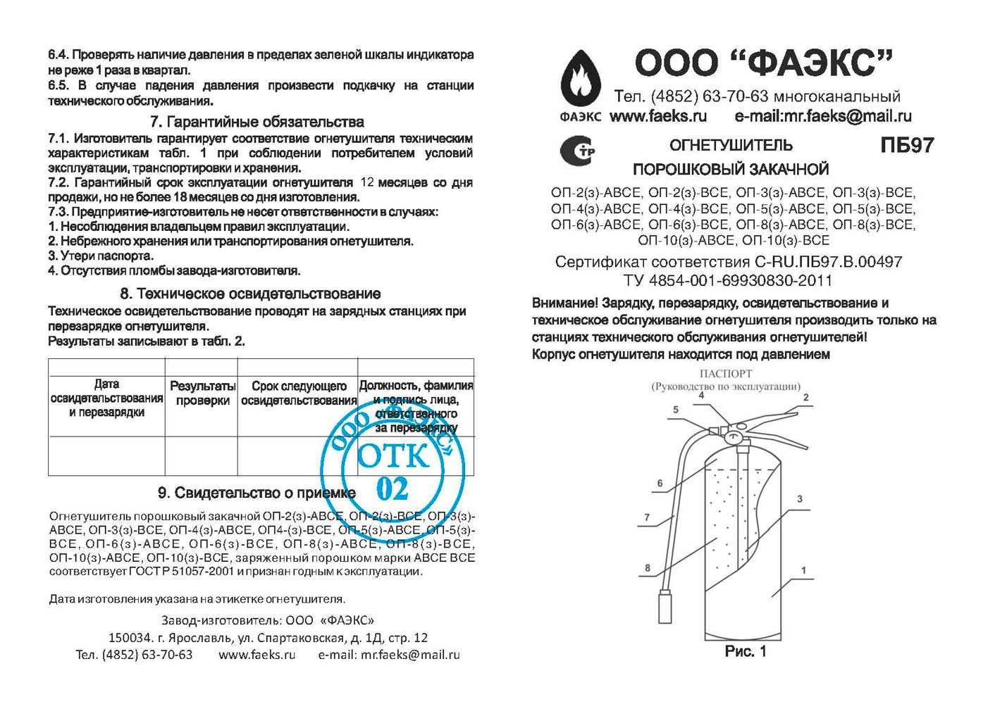
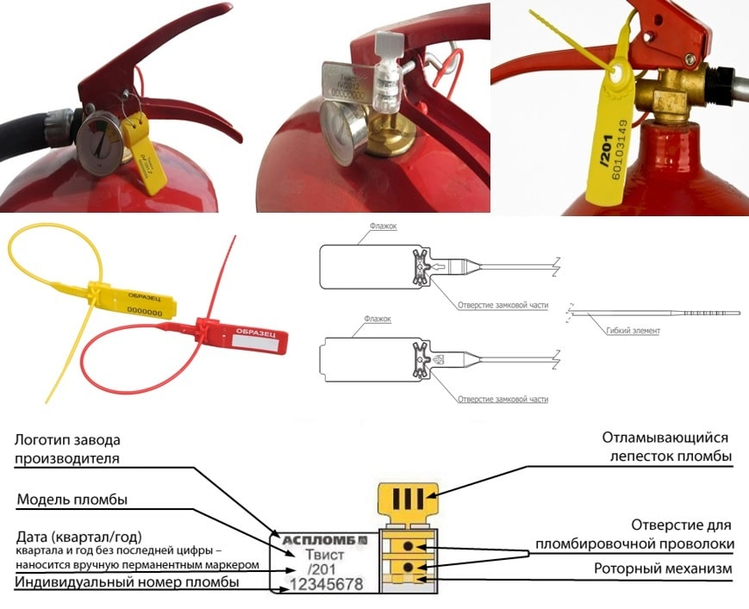
Каждый огнетушитель, установленный на объекте защиты, должен иметь порядковый номер, нанесенный на корпус огнетушителя, дату зарядки (перезарядки), а запускающее или запорно-пусковое устройство должно быть опломбировано.
В зимнее время огнетушители с зарядом на водной основе необходимо хранить в соответствии с инструкцией изготовителя.
Огнетушители следует располагать на защищаемом объекте таким образом, чтобы они были защищены от воздействия прямых солнечных лучей, тепловых потоков, механических воздействий и других неблагоприятных факторов (вибрация, агрессивная среда, повышенная влажность и т.д.).
ТЕМА 3.7. ПЕРВИЧНЫЕ СРЕДСТВА ПОЖАРОТУШЕНИЯ В ЗДАНИЯХ И СООРУЖЕНИЯХ

Slide 39
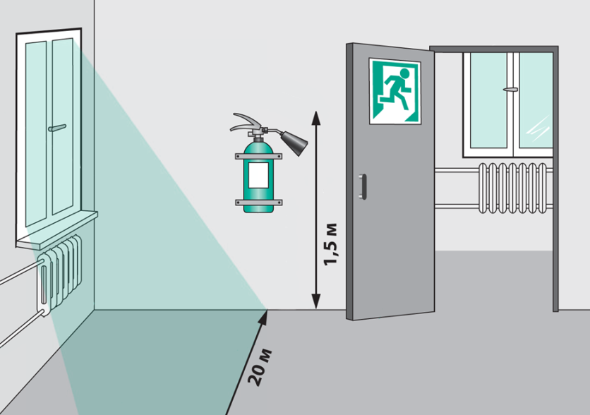
РАСПОЛОЖЕНИЕ ОГНЕТУШИТЕЛЕЙ
Расстояние от возможного очага пожара до места размещения переносного огнетушителя (с учетом перегородок, дверных проемов, возможных загромождений, оборудования) не должно превышать 20 метров для помещений административного и общественного назначения, 30 метров - для помещений категорий А, Б и В1 - В4 по пожарной и взрывопожарной опасности, 40 метров - для помещений категории Г по пожарной и взрывопожарной опасности, 70 метров - для помещений категории Д по пожарной и взрывопожарной опасности.
Огнетушители, размещенные в коридорах, проходах, не должны препятствовать безопасной эвакуации людей. Огнетушители следует располагать на видных местах вблизи от выходов из помещений на высоте не более 1,5 метра до верха корпуса огнетушителя либо в специальных подставках из негорючих материалов, исключающих падение или опрокидывание.
ТЕМА 3.7. ПЕРВИЧНЫЕ СРЕДСТВА ПОЖАРОТУШЕНИЯ В ЗДАНИЯХ И СООРУЖЕНИЯХ

Slide 40
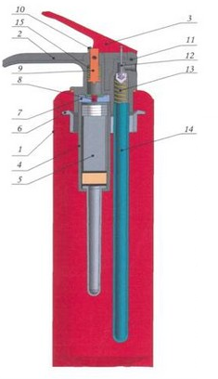
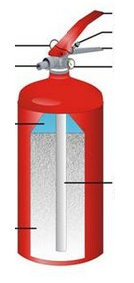
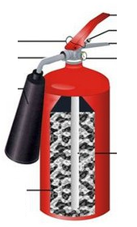
УСТРОЙСТВО ОГНЕТУШИТЕЛЕЙ
Устройство порошкового огнетушителя закачного типа
Устройство углекислотного огнетушителя
Устройство порошкового огнетушителя с газогенератором закачноготипа
БАЛЛОН.
ИЗПУ.
ВЫПУСКНАЯ РУЧКА.
ГГУ-2.
ГГЭ – 2.
ПОДКЛАДНАЯ ШАЙБА.
ГЕРМЕТИЗИРУЮЩАЯ ШАЙБА.
КАПСЮЛЬ
БОЕК
ЧЕКА
ШТИФТ
КЛАПАН
ПРУЖИНА КЛАПАНА
ВЫПУСКНАЯ ТРУБКА
ПРУЖИНА БОЙКА
РЫЧАГ
РЫЧАГ
ЧЕКА
ПЛОМБА
РУКОЯТКА
ПЛОМБА
РУКОЯТКА
ЧЕКА
СОПЛО
МАНОМЕТР
СОПЛО
МАНОМЕТР
РАБОЧИЙ ГАЗ
СИФОННАЯ ТРУБКА
СИФОННАЯ
ТРУБКА
ЗАРЯД
(ПОРОШОК)
ЗАРЯД
ДВУОКИСЬ
УГЛЕРОДА
ТЕМА 3.7. ПЕРВИЧНЫЕ СРЕДСТВА ПОЖАРОТУШЕНИЯ В ЗДАНИЯХ И СООРУЖЕНИЯХ

Slide 41
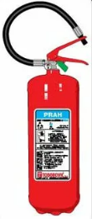
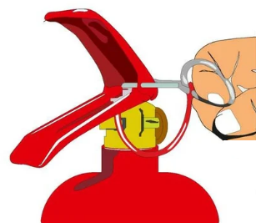




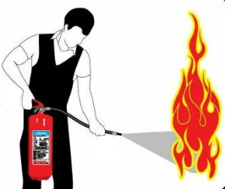
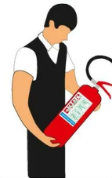
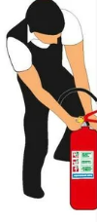
применения огнетушителя порошкового
Для приведения огнетушителя в действие, за кольцо выдерните чеку
Направьте распылитель на огонь. Нажмите рукой ручку пуска.
Возьмите огнетушитель
За кольцо выдерните чеку
ТЕМА 3.7. ПЕРВИЧНЫЕ СРЕДСТВА ПОЖАРОТУШЕНИЯ В ЗДАНИЯХ И СООРУЖЕНИЯХ

Slide 42
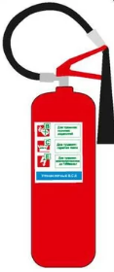
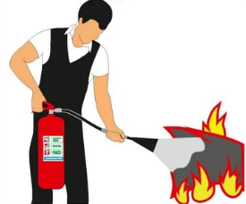
применения огнетушителя углекислотного
Для приведения огнетушителя в действие, за кольцо выдерните чеку
Направьте раструб на огонь. Нажмите рукой ручку пуска/поверните маховичек. Рычаг / маховичек позволяет прерывать подачу углекислоты
Возьмите огнетушитель
За кольцо выдерните чеку
ТЕМА 3.7. ПЕРВИЧНЫЕ СРЕДСТВА ПОЖАРОТУШЕНИЯ В ЗДАНИЯХ И СООРУЖЕНИЯХ

Slide 43














Как правильно затушить огонь
 | Правильно | Не правильно
Тушить очаг пожара с наветренной стороны
При горении жидкостей начинать тушить снизу, с ближней кромки
Истекающую горящую жидкость тушить сверху вниз
Горящую вертикальную поверхность тушить снизу вверх
При наличии нескольких огнетушителей применять их одновременно
Не уходить сразу после тушения. Убедиться, что очаг не вспыхнет снова
Использованные огнетушители необходимо сразу отправить на перезарядку

Slide 44
УСТАНОВКИ ПОЖАРОТУШЕНИЯ
совокупность стационарных технических средств тушения пожара путем выпуска огнетушащего вещества.
Установки пожаротушения должны обеспечивать локализацию или ликвидацию пожара.
Установки пожаротушения классифицируются:
по конструктивному устройству подразделяются на агрегатные, модульные и микрокапсулированные,
по степени автоматизации - на автоматические, автоматизированные, автономные и ручные,
по виду огнетушащего вещества - на жидкостные (вода, водные растворы, другие огнетушащие жидкости), пенные, газовые, порошковые, аэрозольные и комбинированные,
по способу тушения - на объемные, поверхностные, локально-объемные и локально-поверхностные.
Тип установки пожаротушения, способ тушения и вид огнетушащего вещества определяются организацией-проектировщиком. При этом установка пожаротушения должна обеспечивать:
1) реализацию эффективных технологий пожаротушения, оптимальную инерционность, минимально вредное воздействие на защищаемое оборудование;
2) срабатывание в течение времени, не превышающего длительности начальной стадии развития пожара (критического времени свободного развития пожара);
3) необходимую интенсивность орошения или удельный расход огнетушащего вещества;
4) тушение пожара в целях его ликвидации или локализации в течение времени, необходимого для введения в действие оперативных сил и средств;
5) требуемую надежность функционирования.
ТЕМА 3.7. ПЕРВИЧНЫЕ СРЕДСТВА ПОЖАРОТУШЕНИЯ В ЗДАНИЯХ И СООРУЖЕНИЯХ

Slide 45
5.1.1. Огнетушители, введенные в эксплуатацию, должны подвергаться техническому обслуживанию, которое обеспечивает поддержание огнетушителей в постоянной готовности к использованию и надежную работу всех узлов огнетушителя в течение всего срока эксплуатации. Техническое обслуживание включает в себя периодические проверки (первоначальная, ежеквартальная, ежегодная), осмотры, испытания и перезарядку огнетушителей.
(ГОСТ Р 59641-2021 «Средства противопожарной защиты зданий и сооружений. Средства первичные пожаротушения. Руководство по размещению, техническому обслуживанию и ремонту. Методы испытаний на работоспособность».)
Перед вводом огнетушителя в эксплуатацию и в ходе периодических проверок лицом, ответственным за пожарную безопасность, огнетушитель должен быть подвергнут первоначальной проверке, в процессе которой проводят внешний осмотр, проверяют комплектацию огнетушителя и состояние места его установки (заметность огнетушителя или указателя места его установки, возможность свободного подхода к нему), а также читаемость и доходчивость инструкции по работе с огнетушителем.
В ходе проведения внешнего осмотра контролируют:
- отсутствие вмятин, сколов, глубоких царапин на корпусе, узлах управления, гайках и головке огнетушителя;
- массу огнетушителя, а также массу ОТВ в огнетушителе (последнюю определяют расчетным путем);
- состояние гибкого шланга (при его наличии) и насадку огнетушителя (на отсутствие механических повреждений, следов коррозии, литейного облоя или других предметов, препятствующих свободному выходу ОТВ из огнетушителя);
- состояние защитных и лакокрасочных покрытий;
- наличие четкой и понятной инструкции;
- состояние предохранительного устройства;
- целостность манометра или индикатора давления (если он предусмотрен конструкцией огнетушителя), наличие необходимого клейма и значение давления в огнетушителе закачного типа или в газовом баллоне;
- состояние ходовой части и надежность крепления корпуса огнетушителя на тележке (для передвижного огнетушителя), на стене или в пожарном шкафу (для переносного огнетушителя).
ТЕМА 3.7. ПЕРВИЧНЫЕ СРЕДСТВА ПОЖАРОТУШЕНИЯ В ЗДАНИЯХ И СООРУЖЕНИЯХ

Slide 46
Периодические проверки необходимы для контроля состояния огнетушителей, контроля места установки огнетушителей и надежности их крепления, возможности свободного подхода к ним, наличия, расположения и читаемости инструкции по работе с огнетушителями. Периодические проверки осуществляет лицо, ответственное за пожарную безопасность на объекте защиты.
Огнетушители, выведенные на время ремонта, испытания или перезарядки из эксплуатации, должны быть заменены резервными огнетушителями с аналогичными параметрами.
Ежеквартальная проверка включает в себя осмотр места установки огнетушителей и подходов к ним, а также проведение внешнего осмотра огнетушителей.
Ежегодная проверка огнетушителей включает в себя внешний осмотр огнетушителей. В процессе ежегодной проверки дополнительно контролируют значение утечки вытесняющего газа из газового баллона или ОТВ из газовых огнетушителей. С привлечением специализированной организации осуществляют выборочное вскрытие порошковых огнетушителей (не менее 3 % от общего количества огнетушителей одной марки, но не менее 1 шт.) для оценки состояния фильтров, проверки основных эксплуатационных параметров огнетушащего порошка (внешний вид, наличие комков или посторонних предметов, сыпучесть при пересыпании рукой, возможность разрушения небольших комков до пылевидного состояния при их падении с высоты 20 см, содержание влаги и дисперсность). В случае, если хотя бы по одному из параметров порошок не удовлетворяет требованиям нормативной и технической документации, все огнетушители данной марки подлежат перезарядке.
При повышенной пожарной опасности объекта (помещения категории А) или при постоянном воздействии на огнетушители таких неблагоприятных факторов, как близкая к предельному значению (по ТД на огнетушитель) положительная или отрицательная температура окружающей среды, влажность воздуха более 90 % (при температуре 25 °C), коррозионно-активная среда, воздействие вибрации и т.д., проверку огнетушителей и контроль ОТВ следует проводить не реже одного раза в 6 мес.
Если в ходе проверки обнаружено несоответствие какого-либо параметра огнетушителя требованиям нормативных документов, необходимо устранить причины выявленных отклонений параметров и при необходимости перезарядить огнетушитель.
На огнетушители, находящиеся в неработоспособном состоянии, следует оформлять акт дефектовки. Форма акта дефектовки – произвольная.
ТЕМА 3.7. ПЕРВИЧНЫЕ СРЕДСТВА ПОЖАРОТУШЕНИЯ В ЗДАНИЯХ И СООРУЖЕНИЯХ

Slide 47
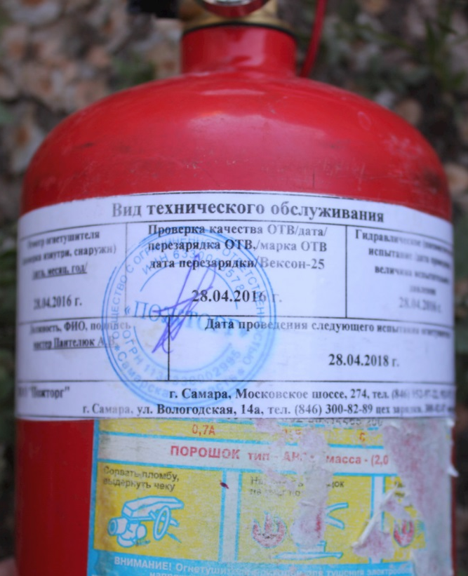
Один раз в пять лет каждый огнетушитель и баллон с вытесняющим газом должны быть разряжены, корпус огнетушителя полностью очищен от остатков ОТВ, проведены внешний и внутренний осмотры, а также проведены испытания на прочность и герметичность корпуса огнетушителя, шланга, пускового и запорного устройств.
На огнетушитель при техническом обслуживании, сопровождающемся его вскрытием, наносят этикетку с четко читаемой надписью. Этикетка должна содержать информацию, приведенную на рисунке 1.
Вид технического обслуживания
Осмотр огнетушителя (проверен изнутри, снаружи) /дата: месяц, год/ | Проверка качества ОТВ /дата/; перезарядка ОТВ /марка ОТВ, дата перезарядки/ |  | Гидравлическое (пневматическое) испытание / дата проведения, величина испытательного давления
Организация, проводившая техническое обслуживание; ФИО специалиста |  | Дата проведения следующего испытания огнетушителя
Этикетку с защитным полимерным покрытием и слоем клеящего вещества наносят на корпус огнетушителя.
ТЕМА 3.7. ПЕРВИЧНЫЕ СРЕДСТВА ПОЖАРОТУШЕНИЯ В ЗДАНИЯХ И СООРУЖЕНИЯХ

Slide 48
Производственные и (или) складские здания предприятий (организаций), не оборудованные внутренним противопожарным водопроводом или автоматическими установками пожаротушения (за исключением зданий, оборудовать которые установками пожаротушения и внутренним противопожарным водопроводом не требуется), помещения и площадки предприятий (организаций) по первичной переработке сельскохозяйственных культур, помещения различного назначения, в которых проводятся огневые работы, а также территории предприятий (организаций), не имеющих источников наружного противопожарного водоснабжения, или наружные технологические установки предприятий (организаций), удаленные на расстояние более 100 метров от источников наружного противопожарного водоснабжения, должны оборудоваться пожарными щитами.
Необходимое количество пожарных щитов и их тип определяются в зависимости от категории помещений, зданий (сооружений) и наружных технологических установок по взрывопожарной и пожарной опасности.
Нормы оснащения зданий, сооружений, строений и территорий пожарными щитами
Наименование функционального назначения помещений и категория помещений или наружных технологических установок по взрывопожарной и пожарной опасности | Предельная защищаемая площадь одним пожарным щитом, кв. метров | Класс пожара | Тип щита*
А, Б и В | 200 | А | ЩП-А
В |  | В | ЩП-В
 |  | Е | ЩП-Е
 | 400 | А | ЩП-А
Г и Д |  | Е | ЩП-Е
 | 1800 | А | ЩП-А
 |  | В | ЩП-В
 |  | Е | ЩП-Е
Помещения и открытые площадки предприятий (организаций) по первичной переработке сельскохозяйственных культур Помещения различного назначения, в которых проводятся огневые работы | 1000 | - | ЩП-СХ
 | - | А | ЩПП
ТЕМА 3.7. ПЕРВИЧНЫЕ СРЕДСТВА ПОЖАРОТУШЕНИЯ В ЗДАНИЯХ И СООРУЖЕНИЯХ

Slide 49
Пожарные щиты комплектуются немеханизированным пожарным инструментом и инвентарем.
Нормы комплектации пожарных щитов немеханизированным инструментом и инвентарем
Наименование первичных средств пожаротушения, немеханизированного инструмента и инвентаря |  | Нормы комплектации в зависимости от типа пожарного щита и класса пожара
 |  | ЩП-А класс А | ЩП-В класс В | ЩП-Е класс Е | ЩП-СХ | ЩПП
1. | Лом | 1 | 1 | - | 1 | 1
2. | Багор | 1 | - | - | 1 | -
3. | Крюк с деревянной рукояткой | - | - | 1 | - | -
4. | Ведро | 2 | 1 | - | 2 | 1
5. | Комплект для резки электропроводов: ножницы, диэлектрические боты и коврик | - | - | 1 | - | -
6. | Покрывало для изоляции очага возгорания | 1 | 1 | 1 | 1 | 1
7. | Лопата штыковая | 1 | 1 | - | 1 | 1
8. | Лопата совковая | 1 | 1 | 1 | 1 | -
9. | Вилы | - | - | - | 1 | -
10. | Тележка для перевозки оборудования | - | - | - | - | 1
11. | Емкость для хранения воды объемом:
 | 0,2 куб. метра | 1 | - | - | 1 | -
 | 0,02 куб. метра | - | - | - | - | 1
12. | Ящик с песком 0,5 куб. метра | - | 1 | 1 | - | -
13. | Насос ручной | - | - | - | - | 1
14. | Рукав Ду 18-20 длиной 5 метров | - | - | - | - | 1
15. | Защитный экран 1,4x2 метра | - | - | - | - | 6
16. | Стойки для подвески экранов | - | - | - | - | 6
ТЕМА 3.7. ПЕРВИЧНЫЕ СРЕДСТВА ПОЖАРОТУШЕНИЯ В ЗДАНИЯХ И СООРУЖЕНИЯХ

Slide 50
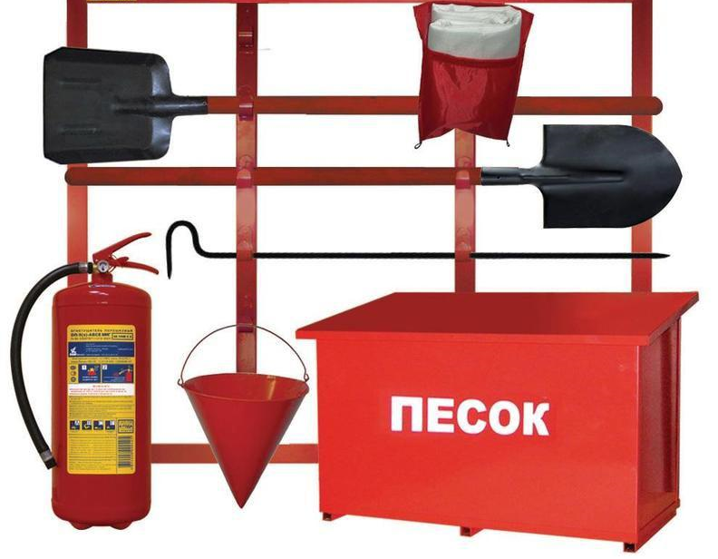
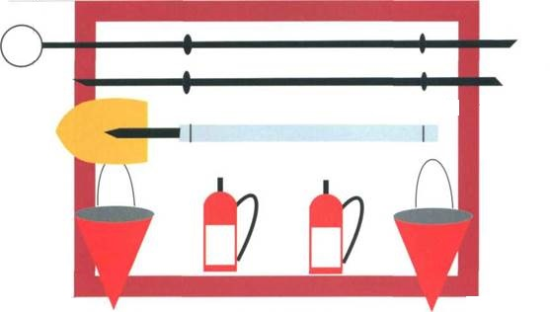
ПОЖАРНЫЕ ЩИТЫ
ТЕМА 3.7. ПЕРВИЧНЫЕ СРЕДСТВА ПОЖАРОТУШЕНИЯ В ЗДАНИЯХ И СООРУЖЕНИЯХ

Slide 51
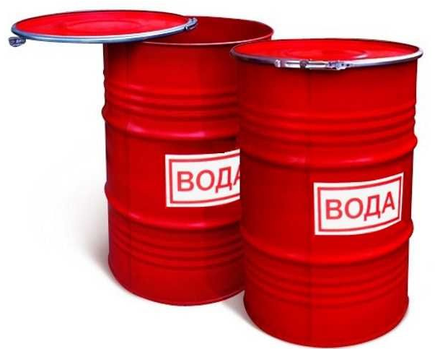
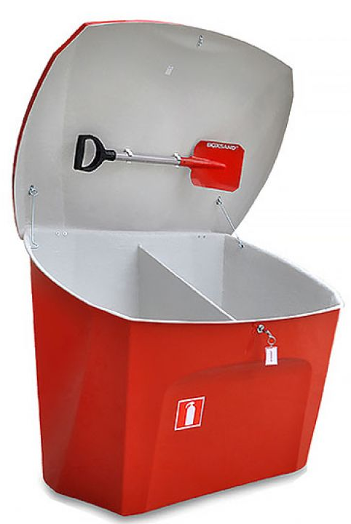
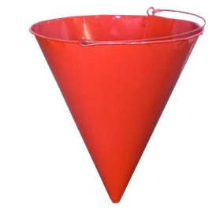
Бочки для хранения воды, устанавливаемые рядом с пожарным щитом, должны иметь объем не менее 0,2 куб. метра и комплектоваться ведрами.
Ящики для песка должны иметь объем 0,5 куб. метра и комплектоваться совковой лопатой. Конструкция ящика должна обеспечивать удобство извлечения песка и исключать попадание осадков.
Ящики с песком, как правило, устанавливаются с пожарными щитами в местах, где возможен розлив легковоспламеняющихся или горючих жидкостей.
Для помещений категорий А, Б, В1-В4 и наружных технологических установок категорий АН, БН и ВН по взрывопожарной и пожарной опасности предусматривается запас песка 0,5 куб. метра на каждые 500 кв. метров защищаемой площади.
ТЕМА 3.7. ПЕРВИЧНЫЕ СРЕДСТВА ПОЖАРОТУШЕНИЯ В ЗДАНИЯХ И СООРУЖЕНИЯХ

Slide 52
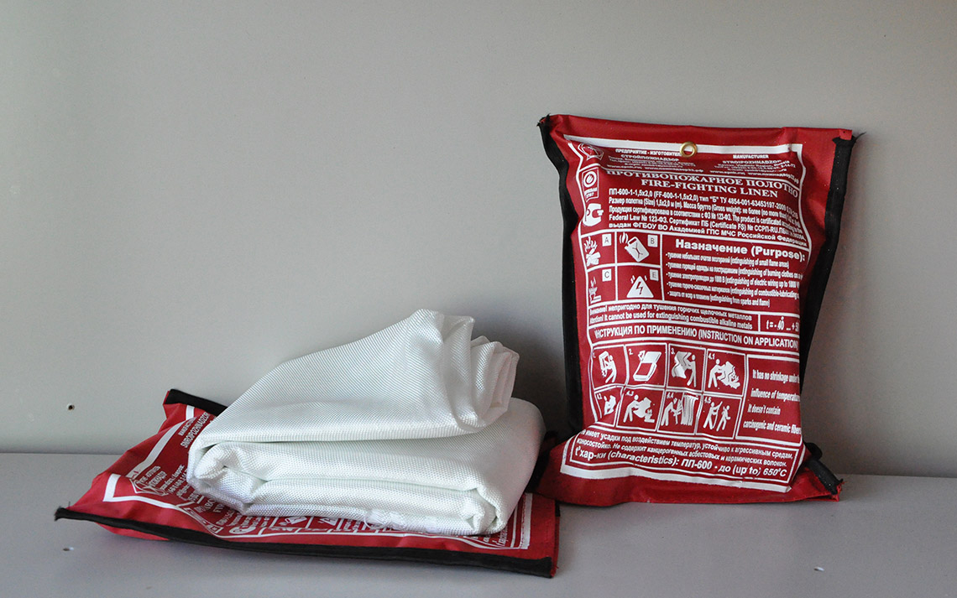
Покрывала для изоляции очага возгорания должны обеспечивать тушение пожаров классов А, В, Е и иметь размер не менее одного метра шириной и одного метра длиной.
В помещениях, где применяются и (или) хранятся легковоспламеняющиеся и (или) горючие жидкости, размеры полотен должны быть не менее 2 х 1,5 метра.
Покрывала для изоляции очага возгорания хранятся в водонепроницаемых закрывающихся футлярах (чехлах, упаковках), позволяющих быстро применить эти средства в случае пожара.
Руководитель организации обеспечивает 1 раз в год проверку покрывала для изоляции очага возгорания на предмет отсутствия механических повреждений и его целостности с внесением информации в журнал эксплуатации систем противопожарной защиты.
Использование первичных средств пожаротушения, немеханизированного пожарного инструмента и инвентаря для хозяйственных и прочих нужд, не связанных с тушением пожара, запрещается.
ТЕМА 3.7. ПЕРВИЧНЫЕ СРЕДСТВА ПОЖАРОТУШЕНИЯ В ЗДАНИЯХ И СООРУЖЕНИЯХ

Slide 53
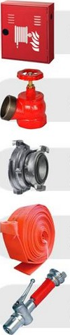
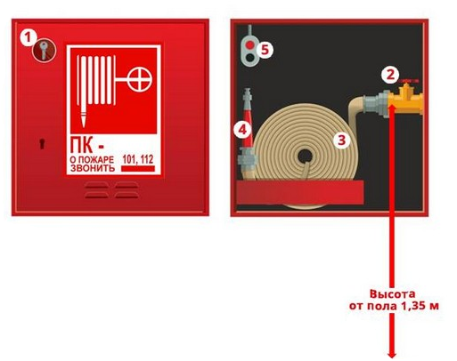
Пожарный шкаф — это комплект, состоящий из клапана, установленного на пожарном трубопроводе и оборудованного пожарной соединительной головкой, а также пожарного рукава с ручным стволом.
Шкаф пожарный
Клапан пожарный запорный
Соединительные головки для
пожарного оборудования
Место хранения ключа.
Пожарный кран.
Пожарный рукав.
Ствол.
Пульт дистанционного включения насоса.
Рукав пожарный напорный
Ствол пожарный ручной
ТЕМА 3.7. ПЕРВИЧНЫЕ СРЕДСТВА ПОЖАРОТУШЕНИЯ В ЗДАНИЯХ И СООРУЖЕНИЯХ

Slide 54



Запрещающие знаки
ЗНАКИ Пожарной безопасности
Запрещается курить
Знак устанавливается там, где курение может стать причиной пожара, например, на дверях и стенах помещений (или на участках), где имеются горючие и легковоспламеняющиеся вещества.
Запрещается пользоваться открытым огнём
Знак устанавливается в местах, где открытый огонь может стать причиной пожара: на дверях, стенах помещений, лабораторий, гаражей, мастерских.
Проход запрещён
Знак обозначает, что проход в данном месте запрещён. Устанавливается он у входа в опасные зоны, помещения, на участки и т. д.
ТЕМА 3.7. ПЕРВИЧНЫЕ СРЕДСТВА ПОЖАРОТУШЕНИЯ В ЗДАНИЯХ И СООРУЖЕНИЯХ

Slide 55
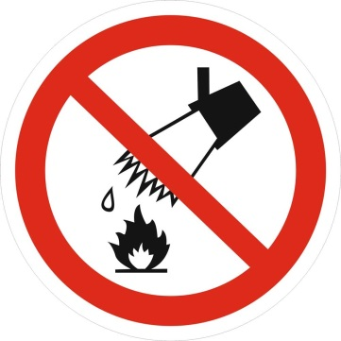


Запрещающие знаки
ЗНАКИ Пожарной безопасности
Запрещается тушить водой
Там, где расположено электрооборудование или находятся вещества, при возгорании которых нельзя применять воду, устанавливается этот знак.
Запрещается загромождать проходы и (или) складировать
Знак устанавливается на эвакуационных путях, у выходов, в местах размещения средств противопожарной защиты, аптечек первой медицинской помощи, словом, в местах, доступ к которым всегда должен оставаться свободным.
Доступ посторонним запрещен
На дверях помещений, у входа на объекты, участки и т.п. для обозначения запрета на вход (проход) в опасные зоны или для обозначения служебного входа (прохода).
ТЕМА 3.7. ПЕРВИЧНЫЕ СРЕДСТВА ПОЖАРОТУШЕНИЯ В ЗДАНИЯХ И СООРУЖЕНИЯХ

Slide 56



Предупреждающие знаки
ЗНАКИ Пожарной безопасности
Пожароопасно. Легковоспламеняющиеся вещества
Такие знаки используются для привлечения внимания к помещениям, в которых хранятся легковоспламеняющиеся вещества. Их устанавливают на входных дверях, ёмкостях, дверцах шкафов и т. д.
Взрывоопасно
Эти знаки используют для привлечения внимания к взрывоопасным веществам, устанавливают их на входных дверях, стенах помещений, дверцах шкафов и т. д. Знак непосредственно не относится к знакам пожарной безопасности, но он предупреждает о ситуации, которая может возникнуть при возгорании.
Опасно. Ядовитые вещества
Эти знаки предупреждают об опасности отравления. Их устанавливают в местах хранения, выделения, производства и применения ядовитых веществ.
ТЕМА 3.7. ПЕРВИЧНЫЕ СРЕДСТВА ПОЖАРОТУШЕНИЯ В ЗДАНИЯХ И СООРУЖЕНИЯХ

Slide 57



Предупреждающие знаки
ЗНАКИ Пожарной безопасности
Опасность поражения электрическим током
Знак предупреждает об опасности поражения электрическим током. Эти знаки устанавливают на опорах линий электропередачи, электрооборудовании и приборах, дверцах силовых щитков, на электрических панелях и шкафах.
Внимание. Опасность
Знак сигнализирует о прочих опасностях, которые не маркированы соответствующими знаками. Этот знак используется вместе с дополнительными знаками безопасности с поясняющей надписью.
Опасно. Едкие и коррозионные вещества
Эти знаки располагаются в местах хранения, выделения, производства и применения едких и коррозионных веществ
ТЕМА 3.7. ПЕРВИЧНЫЕ СРЕДСТВА ПОЖАРОТУШЕНИЯ В ЗДАНИЯХ И СООРУЖЕНИЯХ

Slide 58
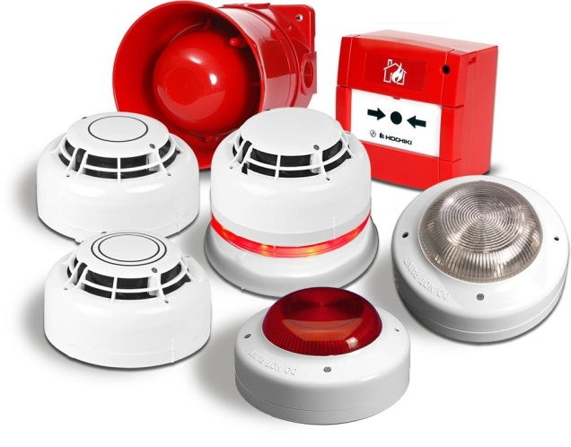
СИСТЕМА ОПОВЕЩЕНИЯ И УПРАВЛЕНИЯ ЭВАКУАЦИЕЙ ЛЮДЕЙ (СОУЭ)- это комплекс организационных мероприятий и технических средств, предназначенный для своевременного сообщения людям информации о возникновении пожара, необходимости эвакуироваться, путях и очередности эвакуации.
СОУЭ должна включаться автоматически от командного сигнала, формируемого автоматической установкой пожарной сигнализации или пожаротушения, за исключением случаев, приведенных ниже.
Дистанционное, ручное и местное включение СОУЭ допускается использовать, если в соответствии с нормативными документами по пожарной безопасности для данного вида зданий не требуется оснащение автоматическими установками пожаротушения и (или) автоматической пожарной сигнализацией. При этом пусковые элементы должны быть выполнены и размещены в соответствии с требованиями, предъявляемыми к ручным пожарным извещателям.
В СОУЭ 3-5-го типов полуавтоматическое управление, а также ручное, дистанционное и местное включение допускается использовать только в отдельных зонах оповещения.
Выбор вида управления определяется организацией-проектировщиком в зависимости от функционального назначения, конструктивных и объемно-планировочных решений здания и исходя из условия обеспечения безопасной эвакуации людей при пожаре.
ТЕМА 3.8. СИСТЕМЫ АВТОМАТИЧЕСКОГО ПОЖАРОТУШЕНИЯ И ПОЖАРНОЙ СИГНАЛИЗАЦИИ

Slide 59
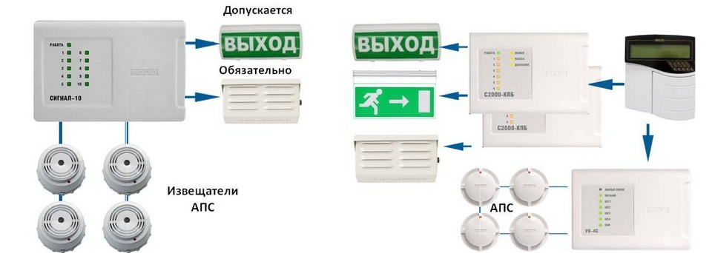
С0УЭ 1 типа — любые типы таких систем неразрывно связаны с установками АПС, смонтированных в зданиях, из которых необходимо организовать эвакуацию в случае возникновения пожара.
СОУЭ 2 типа — такие системы оповещения совмещают звуковое извещение 1 типа со световыми табло «Выход», смонтированными над дверными проемами помещений, в коридорах у выходов в лестничные клетки, переходы, непосредственно на улицу / территорию предприятия / организации.
ТЕМА 3.8. СИСТЕМЫ АВТОМАТИЧЕСКОГО ПОЖАРОТУШЕНИЯ И ПОЖАРНОЙ СИГНАЛИЗАЦИИ

Slide 60
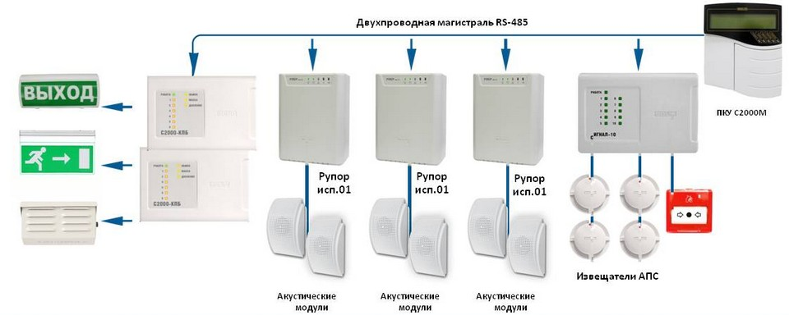
СОУЭ 3 типа — этот вид систем кардинально отличается от 1, 2 типа, т.к. в нем главным способом извещения людей о случившемся, необходимости без паники, организованно покинуть здание является речевое оповещение с передачей в автоматическом режиме специальных, заранее подготовленных текстов о необходимости эвакуации; а звуковое допустимо лишь в отдельных зонах по техническому заданию заказчика/собственника, решению проектной организации.
ТЕМА 3.8. СИСТЕМЫ АВТОМАТИЧЕСКОГО ПОЖАРОТУШЕНИЯ И ПОЖАРНОЙ СИГНАЛИЗАЦИИ

Slide 61
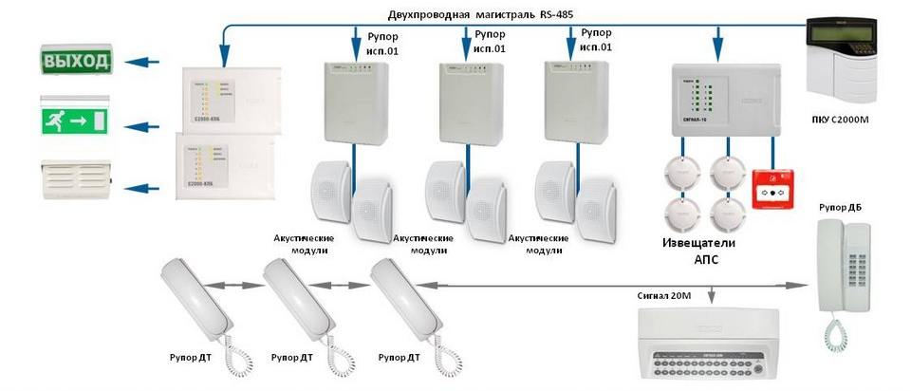
СОУЭ 4 типа — такая речевая система оповещения аналогична 3 типу, но имеет отличия в сторону технического усложнения по некоторым параметрам, направленные на возможность передачи различных текстов тревожных извещений для дежурного/обслуживающего персонала, отдельных групп посетителей, на отдельную эвакуацию людей из разных частей здания (пожарных отсеков).
ТЕМА 3.8. СИСТЕМЫ АВТОМАТИЧЕСКОГО ПОЖАРОТУШЕНИЯ И ПОЖАРНОЙ СИГНАЛИЗАЦИИ

Slide 62
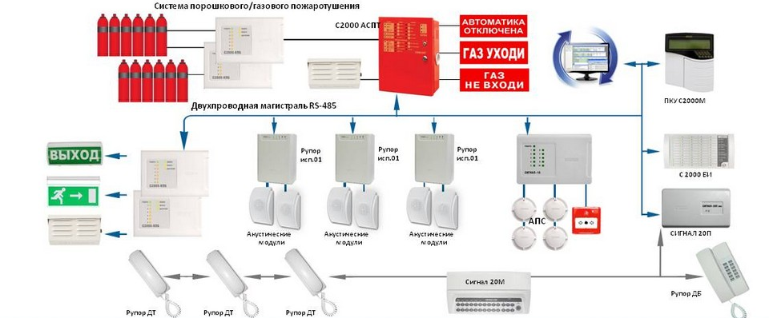
СОУЭ 5 типа— еще более сложная техническая система с возможностью более четко управлять эвакуацией, для чего дополнительно к требованиям для СОУЭ предыдущего типа предусмотрены:
Световые указатели с направлением движения, с возможностью по команде с диспетчерской изменять их смысловое значение (динамические).
Обязательная разработка различных вариантов эвакуации из любой зоны оповещения в зависимости от складывающейся ситуации во время пожара.
Координация/централизованное управление всеми инженерными системами противопожарной защиты здания/сооружения из помещения диспетчерской или пожарногопоста.
ТЕМА 3.8. СИСТЕМЫ АВТОМАТИЧЕСКОГО ПОЖАРОТУШЕНИЯ И ПОЖАРНОЙ СИГНАЛИЗАЦИИ

Slide 63
Звуковые сигналы СОУЭ должны обеспечивать общий уровень звука (уровень звука постоянного шума вместе со всеми сигналами, производимыми оповещателями) не менее 75 дБА на расстоянии 3 м от оповещателя, но не более 120 дБА в любой точке защищаемого помещения.
Звуковые сигналы СОУЭ должны обеспечивать уровень звука не менее чем на 15 дБА выше допустимого уровня звука постоянного шума в защищаемом помещении. Измерение уровня звука должно проводиться на расстоянии 1,5 м от уровня пола.
В спальных помещениях звуковые сигналы СОУЭ должны иметь уровень звука не менее чем на 15 дБА выше уровня звука постоянного шума в защищаемом помещении, но не менее 70 дБА. Измерения должны проводиться на уровне головы спящего человека.
Настенные звуковые и речевые оповещатели должны располагаться таким образом, чтобы их верхняя часть была на расстоянии не менее 2,3 м от уровня пола, но расстояние от потолка до верхней части оповещателя должно быть не менее 150 мм.
В защищаемых помещениях, где люди находятся в шумозащитном снаряжении, а также в защищаемых помещениях с уровнем звука шума более 95 дБА, звуковые оповещатели должны комбинироваться со световыми оповещателями. Допускается использование световых мигающих оповещателей.
Речевые оповещатели должны воспроизводить нормально слышимые частоты в диапазоне от 200 до 5000 Гц. Уровень звука информации от речевых оповещателей должен соответствовать нормам настоящего свода правил применительно к звуковым пожарным оповещателям.
ТЕМА 3.8. СИСТЕМЫ АВТОМАТИЧЕСКОГО ПОЖАРОТУШЕНИЯ И ПОЖАРНОЙ СИГНАЛИЗАЦИИ

Slide 64
Характеристика СОУЭ | Наличие указанных характеристик у различных типов СОУЭ
 | 1 | 2 | 3 | 4 | 5
Способы оповещения:
звуковой (сирена, тонированный сигнал и др.); | + | + | * | * | *
речевой (передача специальных текстов); | - | - | + | + | +
световой:
а) световые мигающие оповещатели; | * | * | * | * | *
б) световые оповещатели "Выход"; | * | + | + | + | +
в) эвакуационные знаки пожарной безопасности, указывающие направление движения; | - | * | * | + | *
г) световые оповещатели, указывающие направление движения людей, с изменяющимся смысловым значением | - | - | - | * | +
2. Разделение здания на зоны пожарного оповещения | - | - | * | + | +
3. Обратная связь зон пожарного оповещения с помещением пожарного поста-диспетчерской | - | - | * | + | +
4. Возможность реализации нескольких вариантов эвакуации из каждой зоны пожарного оповещения | - | - | - | * | +
5. Координированное управление из одного пожарного поста-диспетчерской всеми системами здания, связанными с обеспечением безопасности людей при пожаре | - | - | - | - | +
"+" - требуется; "*" - допускается; "-" - не требуется.
Допускается использование звукового способа оповещения для СОУЭ 3-5 типов в отдельных зонах пожарного оповещения (технических этажах, чердаках, подвалах, закрытых рампах автостоянок и других помещениях, не предназначенных для постоянного пребывания людей).
В зданиях с постоянным пребыванием людей с ограниченными возможностями по слуху и зрению должны применяться световые мигающие оповещатели или специализированные оповещатели (в том числе системы специализированного оповещения, обеспечивающие выдачу звуковых сигналов определенной частоты и световых импульсных сигналов повышенной яркости, а также другие технические средства индивидуального оповещения людей). Выбор типа оповещателей определяется проектной организацией в зависимости от физического состояния находящихся в здании людей. При этом указанные оповещатели должны исключать возможность негативного воздействия на здоровье людей и приборы жизнеобеспечения людей.
Выбор типа эвакуационных знаков пожарной безопасности, указывающих направление движения людей при пожаре (фотолюминесцентные знаки пожарной безопасности, световые пожарные оповещатели, другие эвакуационные знаки пожарной безопасности), осуществляется организацией-проектировщиком.
ТЕМА 3.8. СИСТЕМЫ АВТОМАТИЧЕСКОГО ПОЖАРОТУШЕНИЯ И ПОЖАРНОЙ СИГНАЛИЗАЦИИ

Slide 65
Требования пожарной безопасности по оснащению зданий (сооружений) различными типами систем оповещения и управления эвакуацией людей при пожаре
Здания (наименование нормативного показателя) | Значение нормативного показателя | Наибольшее число этажей | Тип СОУЭ |  |  |  |  | Примечания
 |  |  | 1 | 2 | 3 | 4 | 5
1. Детские дошкольные образовательные учреждения (число мест) | До 100 | 1 | * |  |  |  |  | В дошкольных учреждениях при применении 3-го типа СОУЭ и выше оповещаются только работники учреждений при помощи специального текста оповещения. Такой текст не должен содержать слов, способных вызвать панику
 | 100-150 | 2 |  | *
 | 151-350 | 3 |  |  | *
2. Спальные корпуса образовательных учреждений интернатного типа и детских учреждений (число мест в здании) | До 100 | 1 | *
 | 101-200 | 3 |  | *
 | Более 200 | 4 |  |  | *
3. Больницы, специализированные дома престарелых и инвалидов (число койко-мест) | До 60 |  |  | * |  |  |  | При применении 3-го типа СОУЭ и выше оповещаются только работники учреждений при помощи специального текста оповещения. Такой текст не должен содержать слов, способных вызвать панику
 | 60 и более |  |  |  | *
ТЕМА 3.8. СИСТЕМЫ АВТОМАТИЧЕСКОГО ПОЖАРОТУШЕНИЯ И ПОЖАРНОЙ СИГНАЛИЗАЦИИ

Slide 66


ОБЩИЕ ТРЕБОВАНИЯ К ПОЖАРНЫМ ГИДРАНТАМ И КОЛОНКАМ
1. Пожарные гидранты должны устанавливаться на сетях наружного водопровода и обеспечивать подачу воды для целей пожаротушения.
2. Пожарные колонки должны обеспечивать возможность открывания (закрывания) подземных гидрантов и присоединения пожарных рукавов для отбора воды из водопроводных сетей и ее подачи на цели пожаротушения.
3. Механические усилия на органах управления перекрывающих устройств пожарной колонки при рабочем давлении не должны превышать 150 ньютонов.
ТРЕБОВАНИЯ К ПОЖАРНЫМ РУКАВАМ И СОЕДИНИТЕЛЬНЫМ ГОЛОВКАМ
1. Пожарные рукава (всасывающие, напорно-всасывающие и напорные) должны обеспечивать возможность транспортирования огнетушащих веществ к месту пожара.
2. Соединительные головки должны обеспечивать быстрое, герметичное и прочное соединение пожарных рукавов между собой и с другим пожарным оборудованием.
3. Прочностные и эксплуатационные характеристики пожарных рукавов и соединительных головок должны соответствовать техническим параметрам используемого пожарными подразделениями гидравлического оборудования.
ТЕМА 3.9. ОБЩИЕ ТРЕБОВАНИЯ К ПОЖАРНОМУ ОБОРУДОВАНИЮ

Slide 67
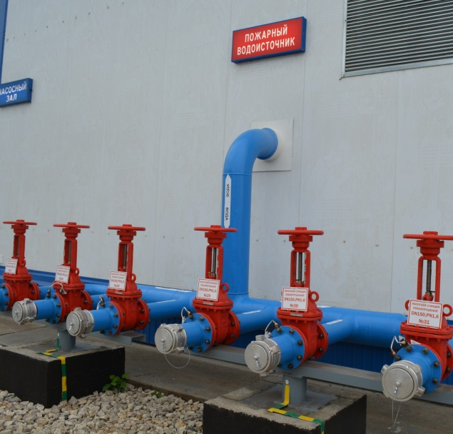

ИСТОЧНИКИ ПРОТИВОПОЖАРНОГО ВОДОСНАБЖЕНИЯ
1. Здания и сооружения, а также территории организаций и населенных пунктов должны иметь источники противопожарного водоснабжения для тушения пожаров.
2. В качестве источников противопожарного водоснабжения могут использоваться естественные и искусственные водоемы, а также внутренний и наружный водопроводы (в том числе питьевые, хозяйственно-питьевые, хозяйственные и противопожарные).
3. Необходимость устройства искусственных водоемов, использования естественных водоемов и устройства противопожарного водопровода, а также их параметры определяются настоящим Федеральным законом.
ТЕМА 3.10. ИСТОЧНИКИ ПРОТИВОПОЖАРНОГО ВОДОСНАБЖЕНИЯ

Slide 68
Пожароопасные работы - это работы, при которых возможно возникновение пожара, возгорания, взрыва и т. д.
К огнеопасным относятся работы, связанные с применением ЛВЖ, ГЖ, горючих веществ с возможным выделением паров ЛВЖ, ГЖ и т.д.
Огневым работам относятся производственные операции, связанные с применением открытого огня, искрообразованием и нагреванием до температуры, способной вызвать воспламенение материалов и конструкций:
-электросварка, газосварка;
-бензо-керосинорезка;
-паяльные работы;
-механическая обработка металла с образованием искр и т.п.;
-пламенная поверхностная закалка, плавка, напыление пластмасс.
ТЕМА 3.11. ТРЕБОВАНИЯ ПРАВИЛ ПРОТИВОПОЖАРНОГО РЕЖИМА К ПРОВЕДЕНИЮ ПОЖАРООПАСНЫХ РАБОТ В ЗДАНИЯХ КЛАССА ФУНКЦИОНАЛЬНОЙ ПОЖАРНОЙ ОПАСНОСТИ Ф1-Ф5

Slide 69
Наиболее пожароопасными являются сварка и резка металла.
Они сопровождаются интенсивным образованием брызг расплавленного металла, выделением теплоты, а также газов и паров, которые могут образовать с воздухом горючие смеси и послужить причиной пожара или взрыва.
Например, при электрической дуговой сварке температура пламени дуги может достигать 6000° С.
Образующиеся в процессе сварки искры в виде частиц расплавленного металла имеют температуру более 1700° С.
Разлетаясь вокруг места проведения электросварки, искры способны воспламенить практически любой горючий материал.
Больше всего искр (брызг металла) образуется при газовой или электродуговой резке, так как значительная часть расплавленного металла при этом выдувается газовой струёй из прорезаемой канавки.
Для предупреждения возникновения пожара при проведении пожароопасных работ следует строго соблюдать правила противопожарного режима в РФ.
ТЕМА 3.11. ТРЕБОВАНИЯ ПРАВИЛ ПРОТИВОПОЖАРНОГО РЕЖИМА К ПРОВЕДЕНИЮ ПОЖАРООПАСНЫХ РАБОТ В ЗДАНИЯХ КЛАССА ФУНКЦИОНАЛЬНОЙ ПОЖАРНОЙ ОПАСНОСТИ Ф1-Ф5

Slide 70

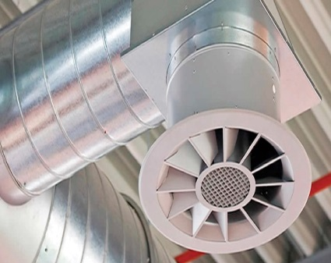
При проведении окрасочных работ необходимо:
а) производить составление и разбавление всех видов лаков и красок в изолированных помещениях у наружной стены с оконными проемами или на открытых площадках, осуществлять подачу окрасочных материалов в готовом виде централизованно, размещать лакокрасочные материалы на рабочем месте в количестве, не превышающем сменной потребности, плотно закрывать и хранить тару из-под лакокрасочных материалов на приспособленных площадках;
б) оснащать электрокрасящие устройства при окрашивании в электростатическом поле защитной блокировкой, исключающей возможность включения распылительных устройств при неработающих системах местной вытяжной вентиляции или неподвижном конвейере;
в) не превышать сменную потребность горючих веществ на рабочем месте, открывать емкости с горючими веществами только перед использованием,а по окончании работы закрывать их и сдавать на склад, хранить тару из под горючих веществ вне помещений в специально отведенных местах.
Запрещается допускать в помещения, в которых применяются горючие вещества, лиц, не участвующих в непосредственном выполнении работ, а также проводить работы и находиться людям в смежных помещениях.
Помещения и рабочие зоны, в которых применяются горючие вещества (приготовление состава и нанесение его на изделия), выделяющие пожаровзрывоопасные пары, обеспечиваются естественной или принудительной приточно-вытяжной вентиляцией.
Кратность воздухообмена для безопасного ведения работ в указанных помещениях определяется проектом производства работ.
ТЕМА 3.11. ТРЕБОВАНИЯ ПРАВИЛ ПРОТИВОПОЖАРНОГО РЕЖИМА К ПРОВЕДЕНИЮ ПОЖАРООПАСНЫХ РАБОТ

Slide 71
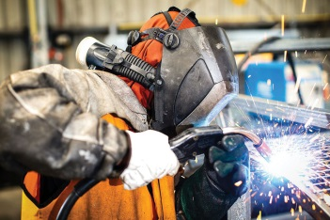
Работы в помещениях, цистернах, технологических аппаратах (оборудовании), зонах (территориях), в которых возможно образование горючих паровоздушных смесей, следует выполнять искробезопасным инструментом в одежде и обуви, неспособных вызвать искру.
Наносить горючие покрытия на пол следует при естественном освещении. Работы необходимо начинать с мест, наиболее удаленных от выходов из помещений, а в коридорах и других участках путей эвакуации - после завершения работ в помещениях.
Наносить эпоксидные смолы, клеи, мастики, в том числе лакокрасочные материалы на основе синтетических смол, и наклеивать плиточные и рулонные полимерные материалы следует после окончания всех строительно-монтажных и санитарно-технических работ перед окончательной окраской помещений.
Промывать инструмент и оборудование, применяемое при производстве работ с горючими веществами, необходимо на открытой площадке или в помещении, имеющем вытяжную вентиляцию.
При проведении огневых работ необходимо:
а) перед проведением огневых работ провентилировать помещения, в которых возможно скопление паров легковоспламеняющихся и горючих жидкостей, а также горючих газов;
б) обеспечить место производства работ не менее чем 2 огнетушителями с минимальным рангом модельного очага пожара 2А, 55В и покрывалом для изоляции очага возгорания;
в) плотно закрыть все двери, соединяющие помещения, в которых проводятся огневые работы, с другими помещениями, в том числе двери тамбур-шлюзов, открыть окна;
г) осуществлять контроль состояния парогазовоздушной среды в технологическом оборудовании, на котором проводятся огневые работы, и в опасной зоне;
д) прекратить огневые работы в случае повышения содержания горючих веществ или снижения концентрации флегматизатора в опасной зоне или технологическом оборудовании до значений предельно допустимых взрывобезопасных концентраций паров (газов).
ТЕМА 3.11. ТРЕБОВАНИЯ ПРАВИЛ ПРОТИВОПОЖАРНОГО РЕЖИМА К ПРОВЕДЕНИЮ ПОЖАРООПАСНЫХ РАБОТ

Slide 72



Технологическое оборудование, на котором будут проводиться огневые работы, необходимо пропарить, промыть, очистить, освободить от пожаровзрывоопасных веществ и отключить от действующих коммуникаций (за исключением коммуникаций, используемых для подготовки к проведению огневых работ).
При пропарке внутреннего объема технологического оборудования температура подаваемого водяного пара не должна превышать значение, равное 80 процентам температуры самовоспламенения горючего пара (газа).
Промывать технологическое оборудование следует при концентрации в нем паров (газов), находящейся вне пределов их воспламенения, и в электростатически безопасном режиме.
Способы очистки помещений, а также оборудования и коммуникаций, в которых проводятся огневые работы, не должны приводить к образованию взрывоопасных паро- и пылевоздушных смесей и появлению источников зажигания.
Для исключения попадания раскаленных частиц металла в смежные помещения, соседние этажи и другие помещения все смотровые, технологические и другие люки (лючки), вентиляционные, монтажные и другие проемы (отверстия) в перекрытиях, стенах и перегородках помещений, где проводятся огневые работы, закрываются негорючими материалами.
ТЕМА 3.11. ТРЕБОВАНИЯ ПРАВИЛ ПРОТИВОПОЖАРНОГО РЕЖИМА К ПРОВЕДЕНИЮ ПОЖАРООПАСНЫХ РАБОТ

Slide 73
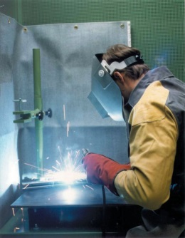
Радиус очистки территории от горючих материалов, использование которых не предусмотрено технологией производства работ
(метров)
Высота точки сварки над уровнем пола или прилегающей территорией | Минимальный радиус зоны очистки территории от горючих материалов
0 | 5
2 | 8
3 | 9
4 | 10
6 | 11
8 | 12
10 | 13
свыше 10 | 14
Находящиеся в радиусе очистки территории строительные конструкции, настилы полов, отделка и облицовка, а также изоляция и части оборудования, выполненные из горючих материалов, должны быть защищены от попадания на них искр металлическим экраном, покрывалами для изоляции очага возгорания или другими негорючими материалами и при необходимости политы водой.
ТЕМА 3.11. ТРЕБОВАНИЯ ПРАВИЛ ПРОТИВОПОЖАРНОГО РЕЖИМА К ПРОВЕДЕНИЮ ПОЖАРООПАСНЫХ РАБОТ В ЗДАНИЯХ КЛАССА ФУНКЦИОНАЛЬНОЙ ПОЖАРНОЙ ОПАСНОСТИ Ф1-Ф5

Slide 74

Место для проведения сварочных и резательных работ на объектах защиты, в конструкциях которых использованы горючие материалы, ограждается сплошной перегородкой из негорючего материала. При этом высота перегородки должна быть не менее 1,8 метра, а зазор между перегородкой и полом - не более 5 сантиметров. Для предотвращения разлета раскаленных частиц указанный зазор должен быть огражден сеткой из негорючего материала с размером ячеек не более 1x1 миллиметр.
Не разрешается вскрывать люки и крышки технологического оборудования, выгружать, перегружать и сливать продукты, загружать их через открытые люки, а также выполнять другие операции, которые могут привести к возникновению пожаров и взрывов из-за загазованности и запыленности мест, в которых проводятся огневые работы.
При перерывах в работе, а также в конце рабочей смены сварочную аппаратуру необходимо отключать
(в том числе от электросети), шланги отсоединять и освобождать от горючих жидкостей и газов, а в
паяльных лампах давление полностью стравливать.
По окончании работ всю аппаратуру и оборудование необходимо убирать в специально отведенные помещения (места).
Запрещается организация постоянных мест проведения огневых работ более чем на 10 постах (сварочные, резательные мастерские), если не предусмотрено централизованное электро- и газоснабжение.
В сварочной мастерской при наличии не более 10 сварочных постов допускается для каждого поста иметь по 1 запасному баллону с кислородом и горючим газом. Запасные баллоны ограждаются щитами из негорючих материалов или хранятся в специальных пристройках к мастерской.
ТЕМА 3.11. ТРЕБОВАНИЯ ПРАВИЛ ПРОТИВОПОЖАРНОГО РЕЖИМА К ПРОВЕДЕНИЮ ПОЖАРООПАСНЫХ РАБОТ В ЗДАНИЯХ КЛАССА ФУНКЦИОНАЛЬНОЙ ПОЖАРНОЙ ОПАСНОСТИ Ф1-Ф5

Slide 75
П ПРИ ПРОВЕДЕНИИ ОГНЕВЫХ РАБОТ ЗАПРЕЩАЕТСЯ:
а) приступать к работе при неисправной аппаратуре
б) проводить огневые работы на свежеокрашенных горючими красками (лаками) конструкциях и изделиях;
в) использовать одежду и рукавицы со следами масел, жиров, бензина, керосина и других горючих жидкостей;
г) хранить в сварочных кабинах одежду, легковоспламеняющиеся и горючие жидкости, другие горючие материалы;
ТЕМА 3.11. ТРЕБОВАНИЯ ПРАВИЛ ПРОТИВОПОЖАРНОГО РЕЖИМА К ПРОВЕДЕНИЮ ПОЖАРООПАСНЫХ РАБОТ

Slide 76
ПРИ ПРОВЕДЕНИИ ОГНЕВЫХ РАБОТ ЗАПРЕЩАЕТСЯ (продолжение):
д) допускать к самостоятельной работе лиц, не имеющих квалификационного удостоверения;
е) допускать соприкосновение электрических проводов с баллонами со сжатыми, сжиженными и растворенными газами;
ж) проводить работы на аппаратах и коммуникациях, заполненных горючими и токсичными веществами, а также находящихся под электрическим напряжением;
з) проводить работы по устройству гидроизоляции и пароизоляции на кровле, монтаж панелей с горючими и слабогорючими утеплителями, наклейкой покрытий полов и отделкой помещений с применением горючих лаков, клеев, мастик и других горючих материалов, за исключением случаев, когда проведение огневых работ предусмотрено технологией применения материала.
ТЕМА 3.11. ТРЕБОВАНИЯ ПРАВИЛ ПРОТИВОПОЖАРНОГО РЕЖИМА К ПРОВЕДЕНИЮ ПОЖАРООПАСНЫХ РАБОТ В ЗДАНИЯХ КЛАССА ФУНКЦИОНАЛЬНОЙ ПОЖАРНОЙ ОПАСНОСТИ Ф1-Ф5

Slide 77
После завершения огневых работ должно быть обеспечено наблюдение за местом проведения работ в течение не менее 4 часов.
ПРИ ПРОВЕДЕНИИ ГАЗОСВАРОЧНЫХ РАБОТ:
а) переносные ацетиленовые генераторы следует устанавливать на открытых площадках. Ацетиленовые генераторы необходимо ограждать и размещать не ближе 10 метров от мест проведения работ, а также от мест забора воздуха компрессорами и вентиляторами;
б) при установке ацетиленового генератора в помещениях (закрытых местах) вывешиваются плакаты "Вход посторонним запрещен -огнеопасно", "Не курить", "Не проходить с огнем";
в) по окончании работы карбид кальция в переносном генераторе должен быть выработан. Известковый ил, удаляемый из генератора, выгружается в приспособленную для этих целей тару и сливается в иловую яму или специальный бункер;
г) открытые иловые ямы ограждаются перилами, а закрытые имеют негорючие перекрытия и оборудуются вытяжной вентиляцией и люками для удаления ила;
ТЕМА 3.11. ТРЕБОВАНИЯ ПРАВИЛ ПРОТИВОПОЖАРНОГО РЕЖИМА К ПРОВЕДЕНИЮ ПОЖАРООПАСНЫХ РАБОТ

Slide 78
ПРИ ПРОВЕДЕНИИ ГАЗОСВАРОЧНЫХ РАБОТ (продолжение):
д) газоподводящие шланги на присоединительных ниппелях аппаратуры, горелок, резаков и редукторов должны быть надежно закреплены. На ниппели водяных затворов шланги плотно надеваются, но не закрепляются;
е) карбид кальция хранится в сухих проветриваемых помещениях. Запрещается размещать склады карбида кальция в подвальных помещениях и низких затапливаемых местах;
ж) в помещениях ацетиленовых установок, в которых не имеется промежуточного склада карбида кальция, разрешается хранить одновременно не свыше 200 килограммов карбида кальция, причем из этого количества в открытом виде может быть не более 50 килограммов;
з) вскрытые барабаны с карбидом кальция следует защищать непроницаемыми для воды крышками;
и) запрещается в местах хранения и вскрытия барабанов с карбидом кальция курение, пользование открытым огнем и применение искрообразующего инструмента;
ТЕМА 3.11. ТРЕБОВАНИЯ ПРАВИЛ ПРОТИВОПОЖАРНОГО РЕЖИМА К ПРОВЕДЕНИЮ ПОЖАРООПАСНЫХ РАБОТ В ЗДАНИЯХ КЛАССА ФУНКЦИОНАЛЬНОЙ ПОЖАРНОЙ ОПАСНОСТИ Ф1-Ф5

Slide 79
ПРИ ПРОВЕДЕНИИ ГАЗОСВАРОЧНЫХ РАБОТ (продолжение):
к) хранение и транспортирование баллонов с газами осуществляется только с навинченными на их горловины предохранительными колпаками. К месту сварочных работ баллоны доставляются на специальных тележках, носилках, санках. При транспортировании баллонов не допускаются толчки и удары;
л) запрещается хранение в одном помещении кислородных баллонов и баллонов с горючими газами, а также карбида кальция, красок, масел и жиров;
м) при обращении с порожними баллонами из-под кислорода или горючих газов соблюдаются такие же меры безопасности, как и с наполненными баллонами;
н) запрещается курение и применение открытого огня в радиусе 10 метров от мест хранения известкового ила, рядом с которыми вывешиваются соответствующие запрещающие знаки.
ТЕМА 3.11. ТРЕБОВАНИЯ ПРАВИЛ ПРОТИВОПОЖАРНОГО РЕЖИМА К ПРОВЕДЕНИЮ ПОЖАРООПАСНЫХ РАБОТ

Slide 80
ПРИ ПРОВЕДЕНИИ ЭЛЕКТРОСВАРОЧНЫХ РАБОТ:
а) запрещается использовать провода без изоляции или с поврежденной изоляцией, а также применять нестандартные автоматические выключатели;
б) следует соединять сварочные провода при помощи опрессования, сварки, пайки или специальных зажимов. Подключение электропроводов к электрододержателю, свариваемому изделию и сварочному аппарату выполняется при помощи медных кабельных наконечников, скрепленных болтами с шайбами;
в) следует надежно изолировать и в необходимых местах защищать от действия высокой температуры, механических повреждений или химических воздействий провода, подключенные к сварочным аппаратам, распределительным щитам и другому оборудованию, а также к местам сварочных работ;
г) необходимо располагать кабели (провода) электросварочных машин от трубопроводов с кислородом на расстоянии не менее 0,5 метра, а от трубопроводов и баллонов с ацетиленом и других горючих газов -не менее 1 метра;
д) в качестве обратного проводника, соединяющего свариваемое изделие с источником тока, могут использоваться стальные или алюминиевые шины любого профиля, сварочные плиты, стеллажи и сама свариваемая конструкция при условии, если их сечение обеспечивает безопасное по условиям нагрева протекание тока. Соединение между собой отдельных элементов, используемых в качестве обратного проводника, должно выполняться с помощью болтов, струбцин или зажимов;
е) запрещается использование в качестве обратного проводника внутренних железнодорожных путей, сети заземления или зануления, а также металлических конструкций зданий, коммуникаций и технологического оборудования. В этих случаях сварка производится с применением 2 проводов;
ж) в пожаровзрывоопасных и пожароопасных помещениях обратный проводник от свариваемого изделия до источника тока выполняется только изолированным проводом, причем по качеству изоляции он не должен уступать прямому проводнику, присоединяемому к электрододержателю;
з) конструкция электрододержателя для ручной сварки должна обеспечивать надежное зажатие и быструю смену электродов, а также исключать возможность короткого замыкания его корпуса на свариваемую деталь при временных перерывах в работе или при случайном его падении на металлические предметы. Рукоятка электрододержателя делается из негорючего диэлектрического и теплоизолирующего материала;
ТЕМА 3.11. ТРЕБОВАНИЯ ПРАВИЛ ПРОТИВОПОЖАРНОГО РЕЖИМА К ПРОВЕДЕНИЮ ПОЖАРООПАСНЫХ РАБОТ В ЗДАНИЯХ КЛАССА ФУНКЦИОНАЛЬНОЙ ПОЖАРНОЙ ОПАСНОСТИ Ф1-Ф5

Slide 81
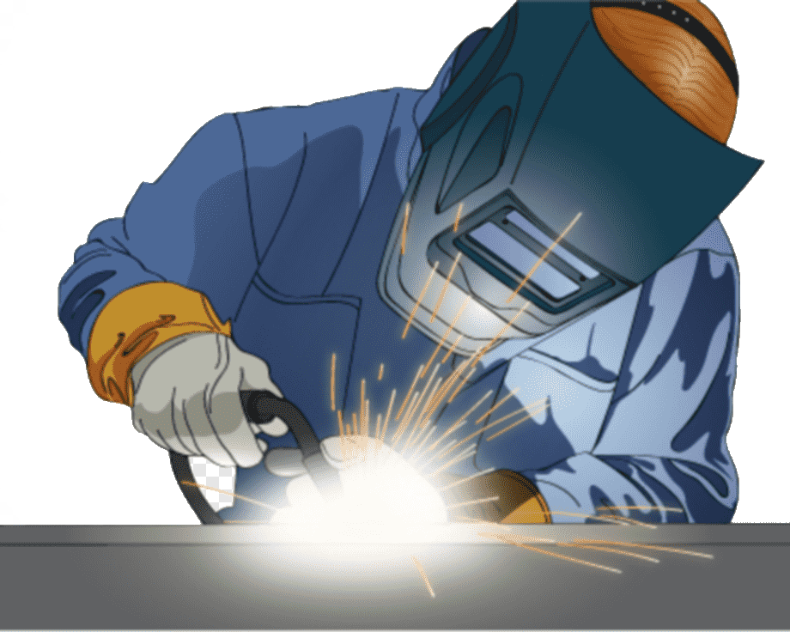
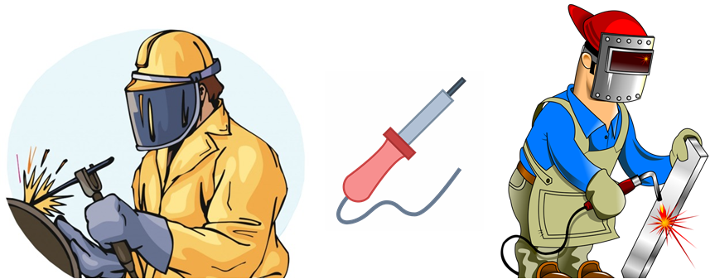
ПРИ ПРОВЕДЕНИИ ЭЛЕКТРОСВАРОЧНЫХ РАБОТ:
и) следует применять электроды, изготовленные в заводских условиях, соответствующие номинальной величине сварочного тока. При смене электродов их остатки (огарки) следует помещать в металлический ящик, устанавливаемый у места сварочных работ;
к) необходимо электросварочную установку на время работы заземлять. Помимо заземления основного электросварочного оборудования в сварочных установках следует непосредственно заземлять тот зажим вторичной обмотки сварочного трансформатора, к которому присоединяется проводник, идущий к изделию (обратный проводник);
л) чистку агрегата и пусковой аппаратуры следует проводить ежедневно после окончания работы. Техническое обслуживание и планово-предупредительный ремонт сварочного оборудования проводится в соответствии с графиком;
м) питание дуги в установках для атомно-водородной сварки обеспечивается от отдельного трансформатора. Запрещается непосредственное питание дуги от распределительной сети через регулятор тока любого типа;
н) при атомно-водородной сварке в горелке должно предусматриваться автоматическое отключение напряжения и прекращение подачи водорода в случае разрыва цепи. Запрещается оставлять включенные горелки без присмотра.
ТЕМА 3.11. ТРЕБОВАНИЯ ПРАВИЛ ПРОТИВОПОЖАРНОГО РЕЖИМА К ПРОВЕДЕНИЮ ПОЖАРООПАСНЫХ РАБОТ В ЗДАНИЯХ КЛАССА ФУНКЦИОНАЛЬНОЙ ПОЖАРНОЙ ОПАСНОСТИ Ф1-Ф5

Slide 82
ПРИ ОГНЕВЫХ РАБОТАХ, СВЯЗАННЫХ С РЕЗКОЙ МЕТАЛЛА:
а) необходимо принимать меры по предотвращению розлива легковоспламеняющихся и горючих жидкостей;
б) допускается хранить запас горючего на месте проведения бензо-и керосинорезательных работ в количестве не более сменной потребности. Горючее следует хранить в исправной небьющейся и плотно закрывающейся таре на расстоянии не менее 10 метров от места производства огневых работ;
в) необходимо проверять перед началом работ исправность арматуры бензо- и керосинореза, плотность соединений шлангов на ниппелях, исправность резьбы в накидных гайках и головках;
г) применять горючее для бензо- и керосинорезательных работ в соответствии с имеющейся инструкцией;
ТЕМА 3.11. ТРЕБОВАНИЯ ПРАВИЛ ПРОТИВОПОЖАРНОГО РЕЖИМА К ПРОВЕДЕНИЮ ПОЖАРООПАСНЫХ РАБОТ

Slide 83
ПРИ ОГНЕВЫХ РАБОТАХ, СВЯЗАННЫХ С РЕЗКОЙ МЕТАЛЛА (продолжение):
д) бачок с горючим располагать на расстоянии не менее 5 метров от баллонов с кислородом, а также от источника открытого огня и не менее 3 метров от рабочего места, при этом на бачок не должны попадать пламя и искры при работе;
е) запрещается эксплуатировать бачки, не прошедшие гидроиспытаний, имеющие течь горючей смеси, а также неисправный насос или манометр;
ж) запрещается разогревать испаритель резака посредством зажигания налитой на рабочем месте легковоспламеняющейся или горючей жидкости.
ТЕМА 3.11. ТРЕБОВАНИЯ ПРАВИЛ ПРОТИВОПОЖАРНОГО РЕЖИМА К ПРОВЕДЕНИЮ ПОЖАРООПАСНЫХ РАБОТ В ЗДАНИЯХ КЛАССА ФУНКЦИОНАЛЬНОЙ ПОЖАРНОЙ ОПАСНОСТИ Ф1-Ф5

Slide 84
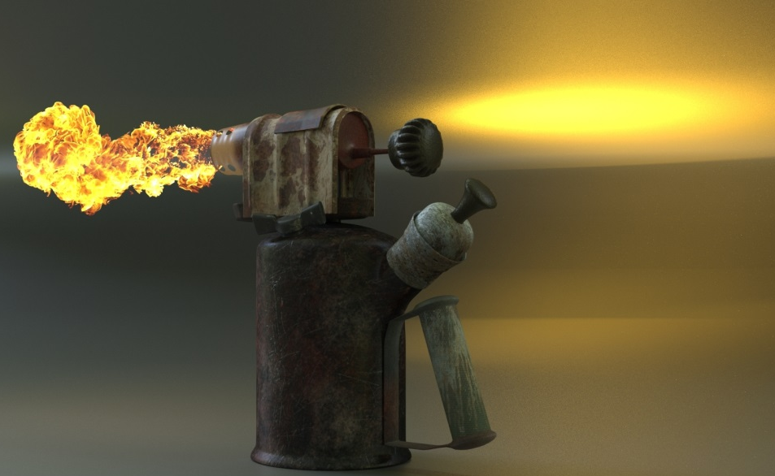
При проведении бензо- и керосинорезательных работ запрещается:
а) достигать давления воздуха в бачке с горючим, превышающего рабочее давление кислорода в резаке;
б) перегревать испаритель резака, а также подвешивать резак во время работы вертикально, головкой вверх;
в) зажимать, перекручивать или заламывать шланги, подающие кислород или горючее к резаку;
г) использовать кислородные шланги для подвода бензина или керосина к резаку.
При проведении работ с применением паяльной лампы рабочее место должно быть очищено от горючих материалов, а находящиеся на расстоянии менее 5 метров конструкции из горючих материалов должны быть защищены экранами из негорючих материалов или политы водой (водным раствором пенообразователя и др.).
Паяльные лампы необходимо содержать в исправном состоянии и осуществлять проверки их параметров в соответствии с технической документацией, но не реже 1 раза в месяц.
Для предотвращения выброса пламени из паяльной лампы заправляемое в лампу горючее не должно содержать посторонних примесей и воды.
ТЕМА 3.11. ТРЕБОВАНИЯ ПРАВИЛ ПРОТИВОПОЖАРНОГО РЕЖИМА К ПРОВЕДЕНИЮ ПОЖАРООПАСНЫХ РАБОТ В ЗДАНИЯХ КЛАССА ФУНКЦИОНАЛЬНОЙ ПОЖАРНОЙ ОПАСНОСТИ Ф1-Ф5

Slide 85
ВО ИЗБЕЖАНИЕ ВЗРЫВА ПАЯЛЬНОЙ ЛАМПЫ ЗАПРЕЩАЕТСЯ:
а) применять в качестве горючего для ламп, работающих на керосине, бензин или смеси бензина с керосином;
б) повышать давление в резервуаре лампы при накачке воздуха более допустимого рабочего давления, указанного в паспорте;
в) заполнять лампу горючим более чем на три четверти объема ее резервуара;
г) отворачивать воздушный винт и наливную пробку, когда лампа горит или еще не остыла;
д) ремонтировать лампу, а также выливать из нее горючее или заправлять ее горючим вблизи открытого огня.
ТЕМА 3.11. ТРЕБОВАНИЯ ПРАВИЛ ПРОТИВОПОЖАРНОГО РЕЖИМА К ПРОВЕДЕНИЮ ПОЖАРООПАСНЫХ РАБОТ

Slide 86

Работы, связанные с применением легковоспламеняющихся и горючих жидкостей, выполняемые в помещениях, должны проводиться в вытяжных шкафах или под вытяжными зонтами при включенной местной вытяжной вентиляции. Запрещается проводить работы с применением легковоспламеняющихся и горючих жидкостей при отключенных или неисправных системах вентиляции.
Легковоспламеняющиеся жидкости с температурой кипения ниже 50 градусов Цельсия следует хранить в холодильнике в емкости из темного стекла с нанесенной информацией о ее содержании.
Не допускается оставлять на рабочих местах тару с легковоспламеняющимися и горючими жидкостями после их разлива в рабочую емкость. На рабочем месте легковоспламеняющиеся и горючие жидкости должны находиться в количествах, необходимых для выполнения работы. Тару из-под легковоспламеняющихся и горючих жидкостей следует плотно закрывать и хранить в специально отведенном месте вне рабочих помещений.
По окончании работ неиспользованные и отработанные легковоспламеняющиеся и горючие жидкости следует убирать в помещения, предназначенные для их хранения.
На проведение огневых работ (огневой разогрев битума, газо-и электросварочные работы, газо- и электрорезательные работы, бензино-и керосинорезательные работы, работы с паяльной лампой, резка металла механизированным инструментом с образованием искр) на временных местах (кроме строительных площадок и частных домовладений) руководителем организации или лицом, ответственным за пожарную безопасность, оформляется наряд-допуск на выполнение огневых работ.
ТЕМА 3.11. ТРЕБОВАНИЯ ПРАВИЛ ПРОТИВОПОЖАРНОГО РЕЖИМА К ПРОВЕДЕНИЮ ПОЖАРООПАСНЫХ РАБОТ В ЗДАНИЯХ КЛАССА ФУНКЦИОНАЛЬНОЙ ПОЖАРНОЙ ОПАСНОСТИ Ф1-Ф5

Slide 87
СПАСИБО ЗА ВНИМАНИЕ
ПОЖАРНОЯ БЕЗОПАСНОСТЬ ДЛЯ ЛИЦ, НА КОТОРЫХ ВОЗЛОЖЕНА ТРУДОВАЯ ФУНКЦИЯ ПО ПРОВЕДЕНИЮ ПРОТИВОПОЖАРНОГО ИНСТРУКТАЖА

